Slide 1


Калининский район

Slide 2

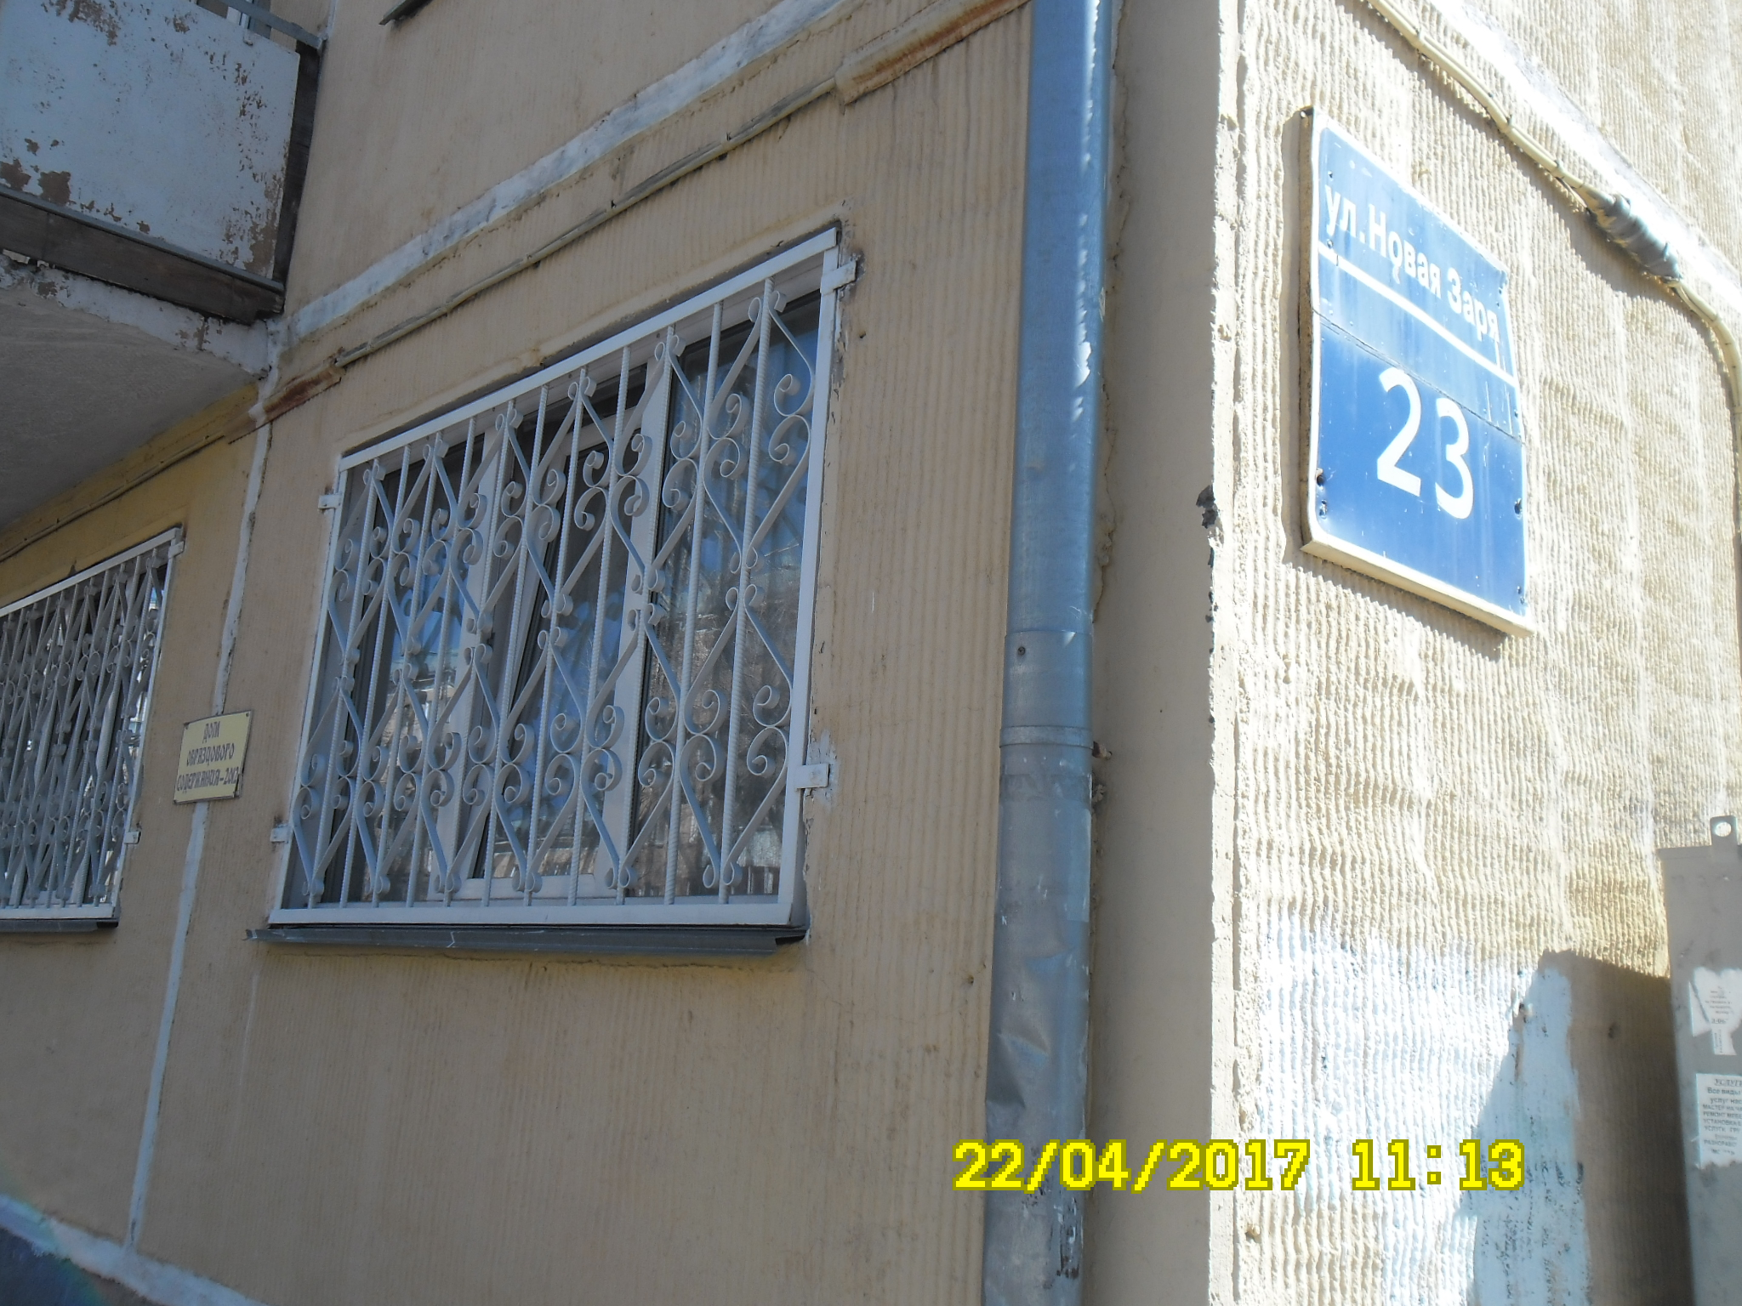
Департамент энергетики, жилищного и коммунального хозяйства города
ул.Новая заря,23
Фотография таблички (аншлага) с адресом МКД

Slide 3
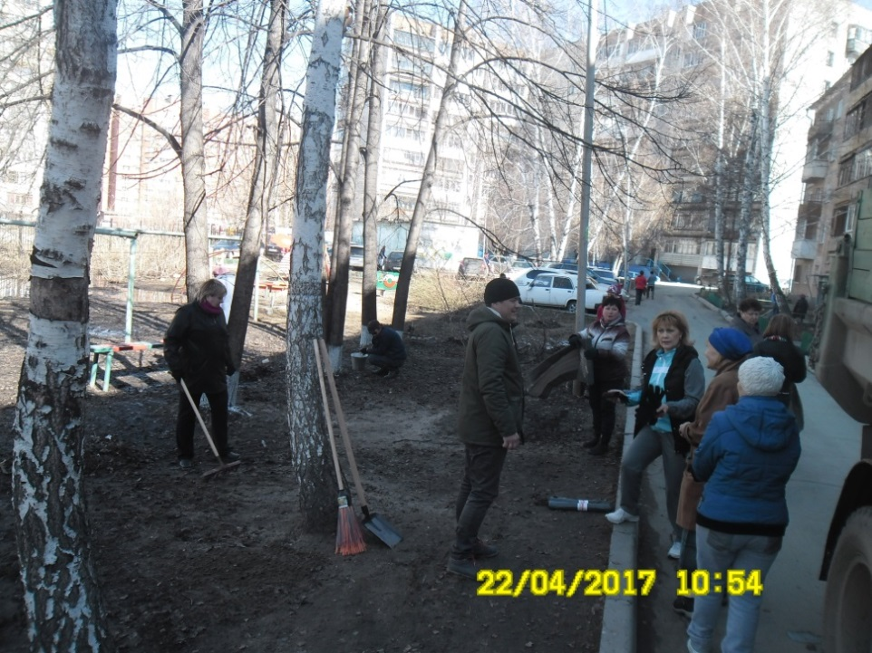
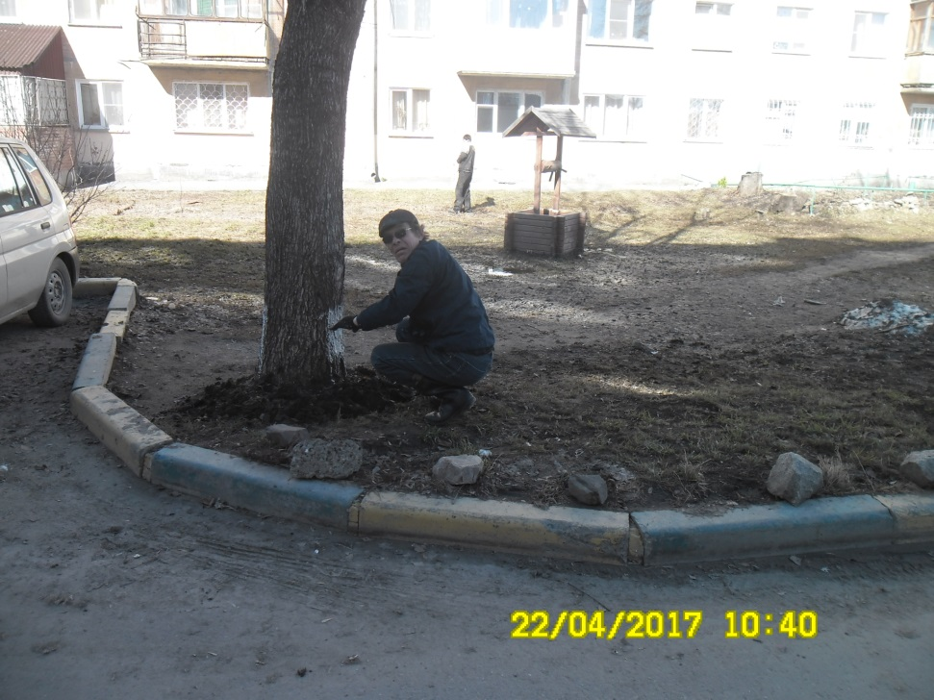
Ул. Новая заря,23
Департамент энергетики, жилищного и коммунального хозяйства города

Slide 4
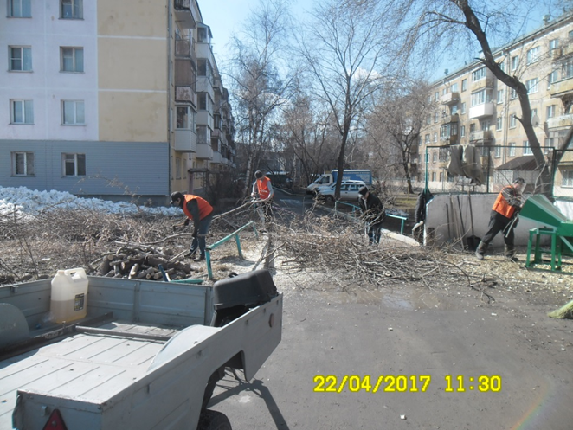
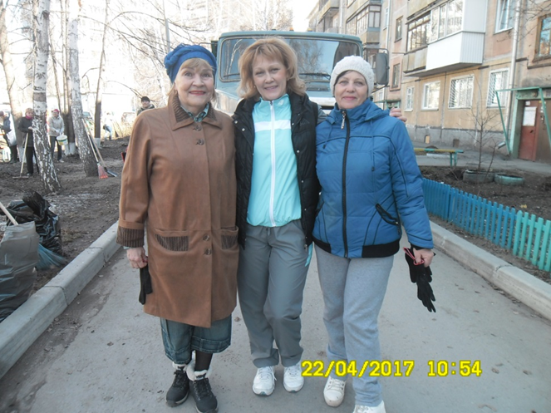
Ул. Новая заря,23
Департамент энергетики, жилищного и коммунального хозяйства города
Фотография процесса проведения

Slide 5
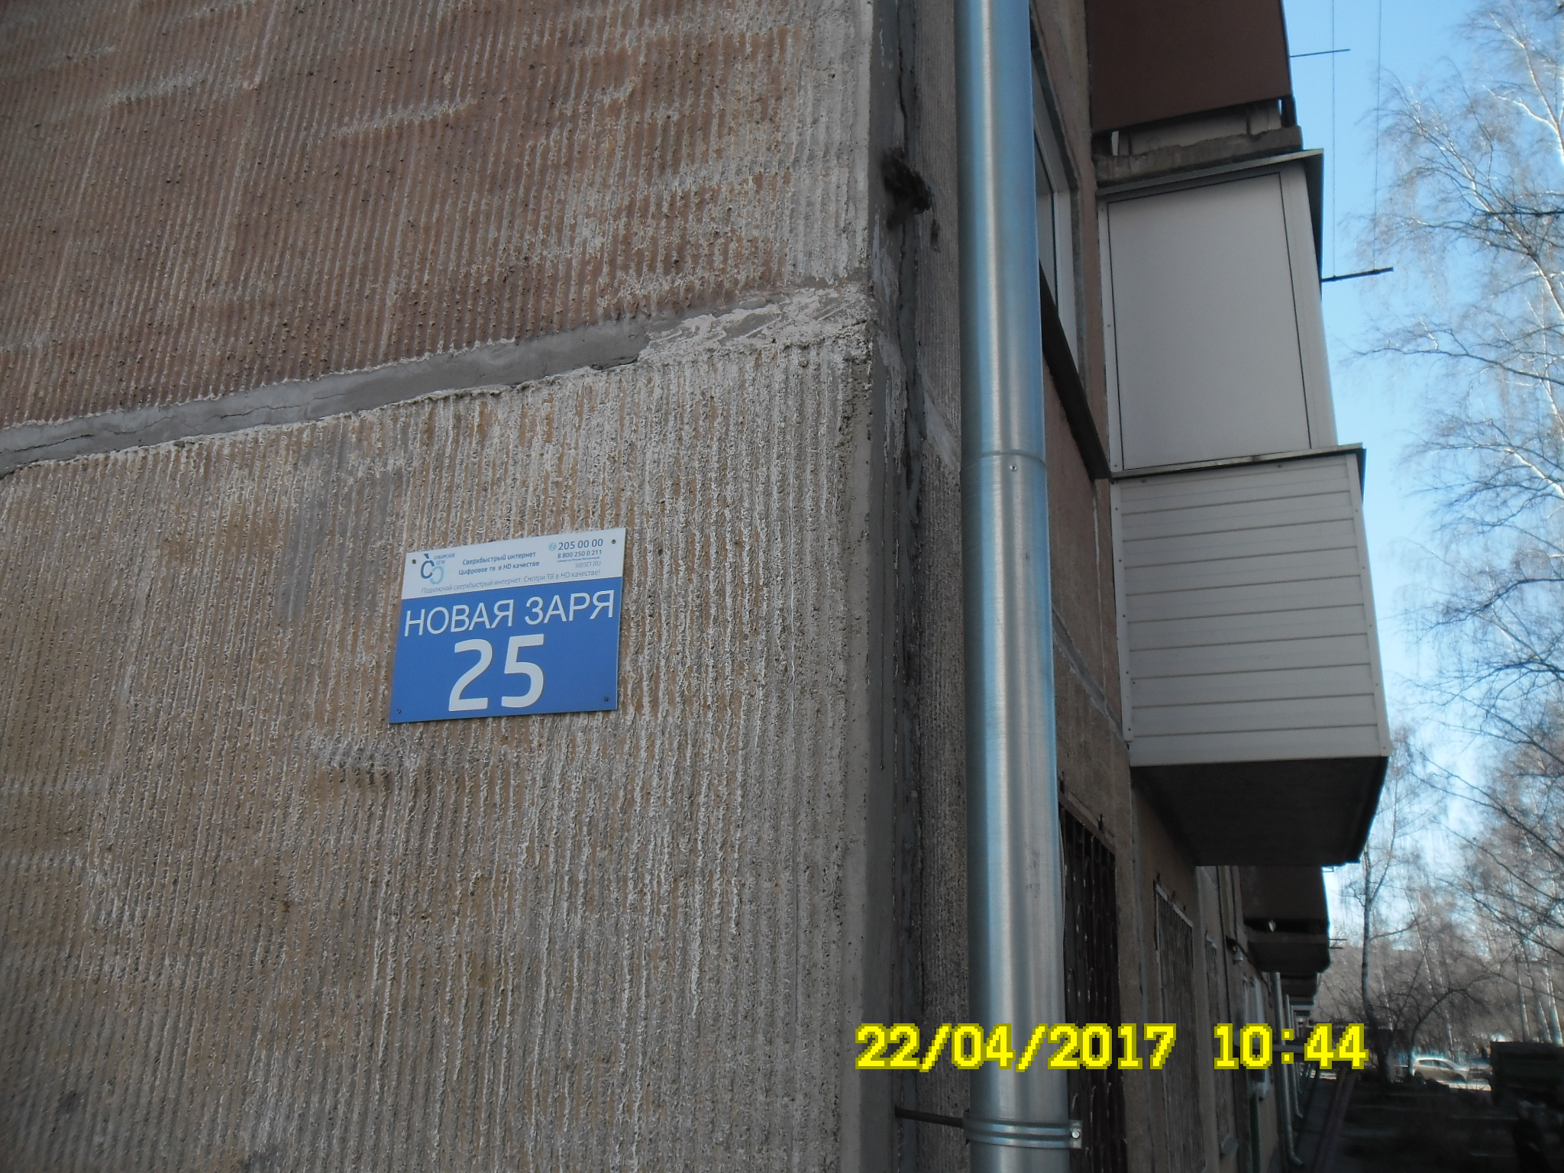
Департамент энергетики, жилищного и коммунального хозяйства города
ул.Новая заря,25
Фотография таблички (аншлага) с адресом МКД

Slide 6
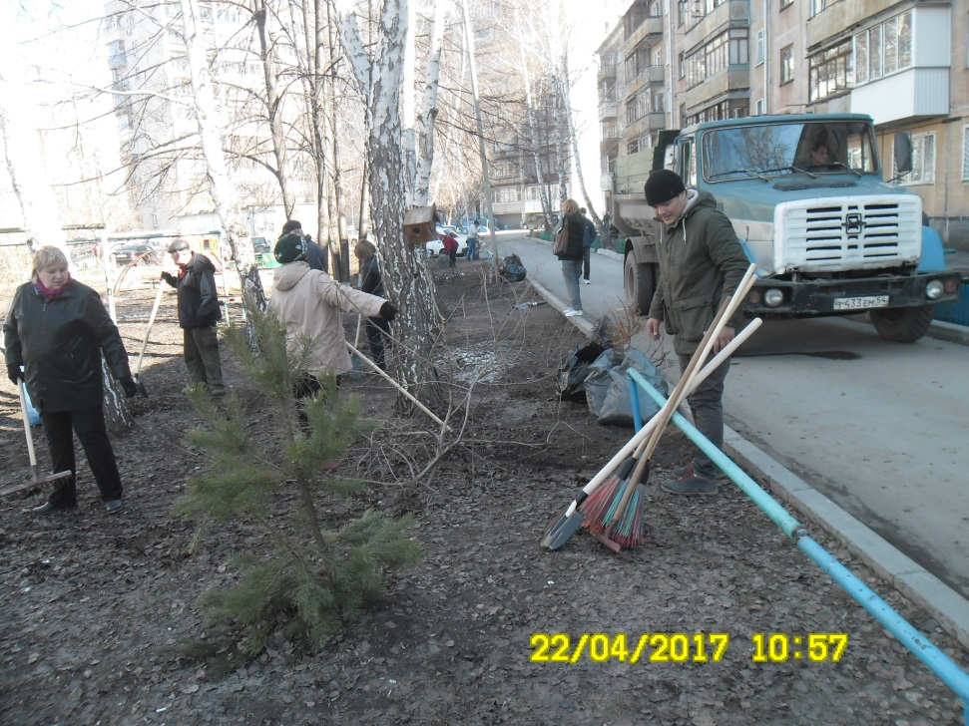
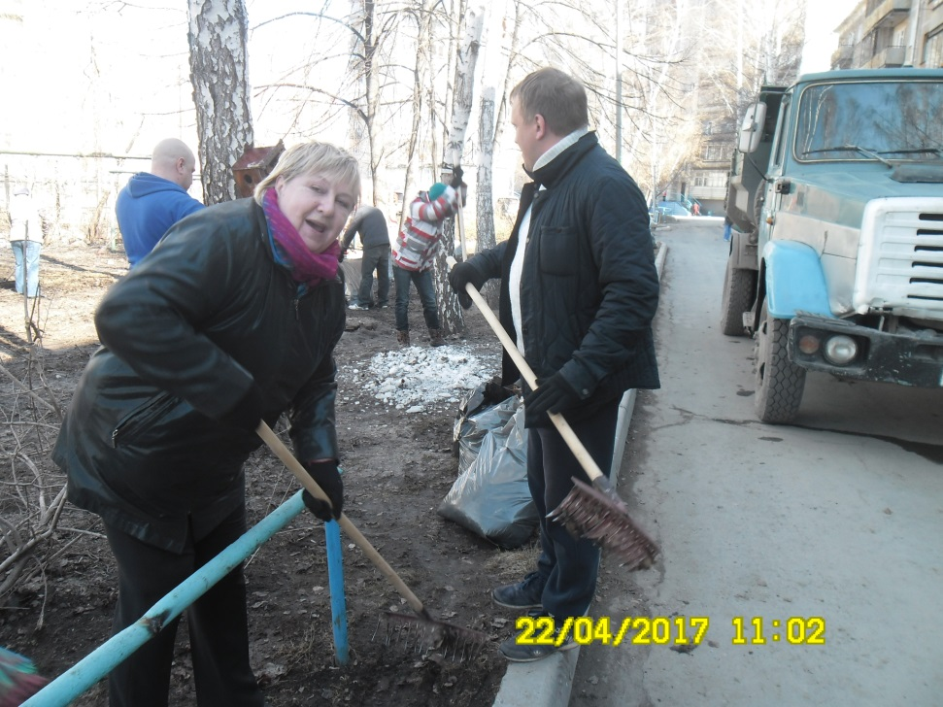
Ул. Новая заря,25
Департамент энергетики, жилищного и коммунального хозяйства города
Фотография процесса проведения субботника на придомовой терр

Slide 7
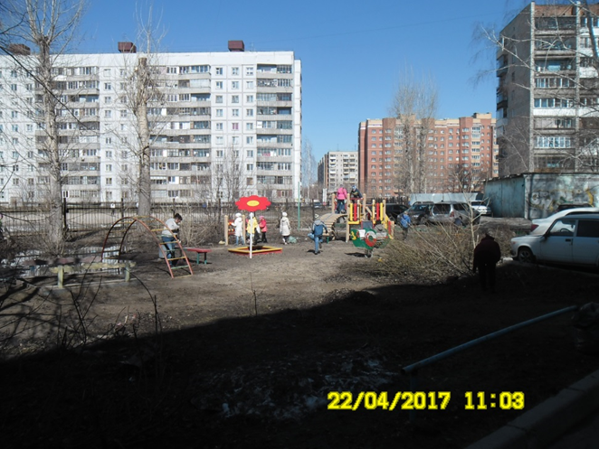
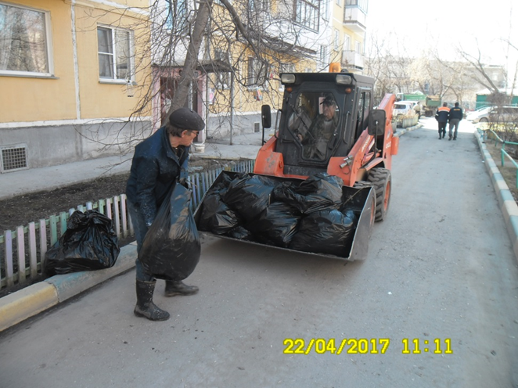
Ул. Новая заря,25
Департамент энергетики, жилищного и коммунального хозяйства города
Фо

Slide 8
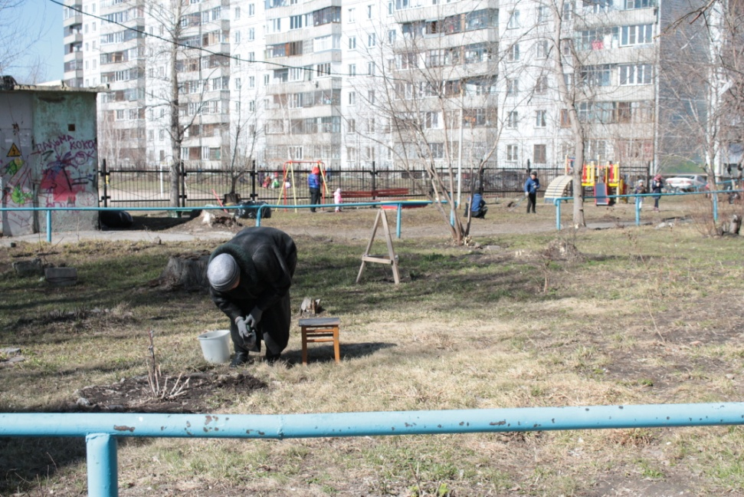
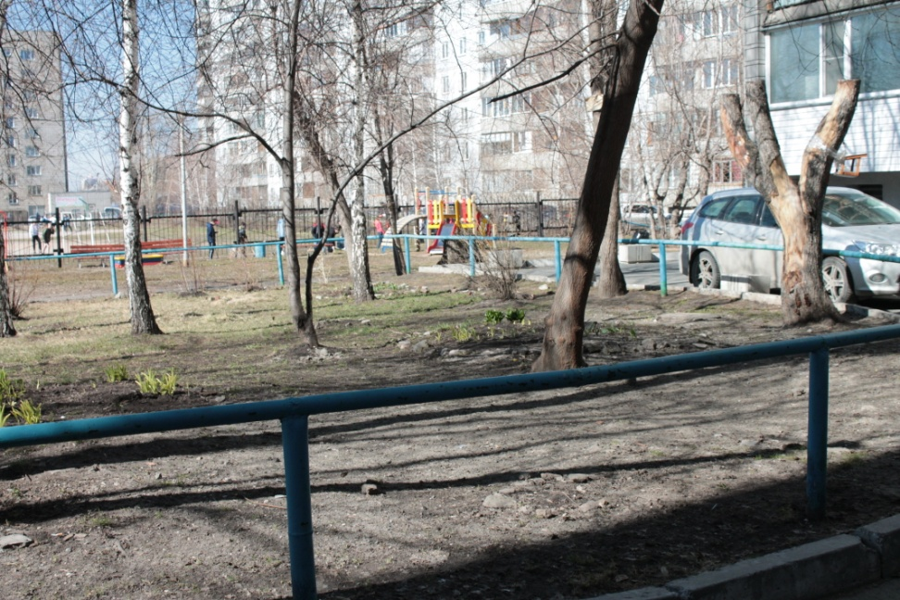
Ул. Новая заря,25/1
Департамент энергетики, жилищного и коммунального хозяйства города

Slide 9
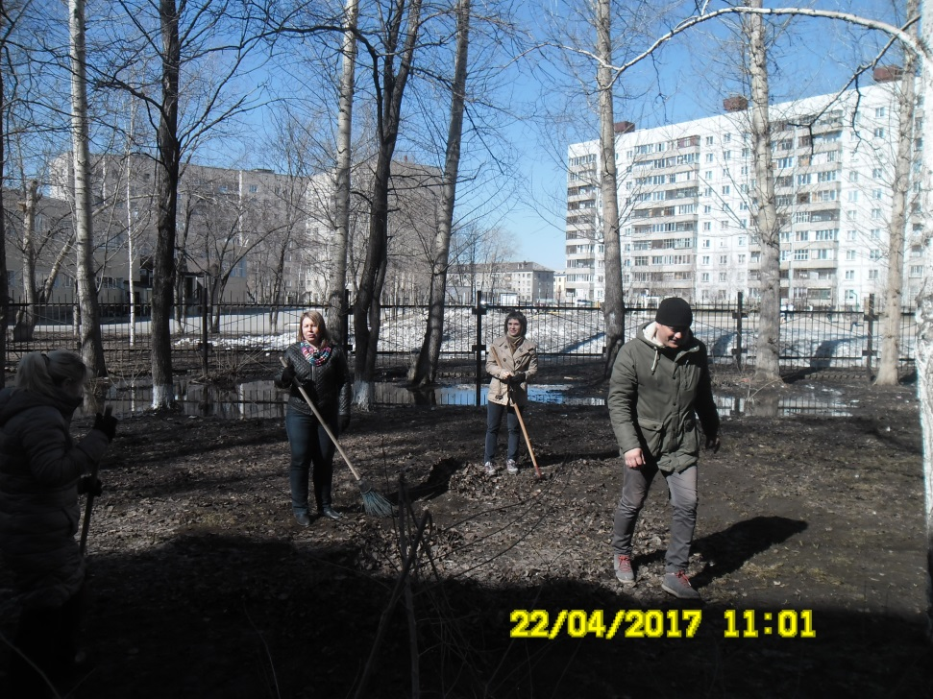
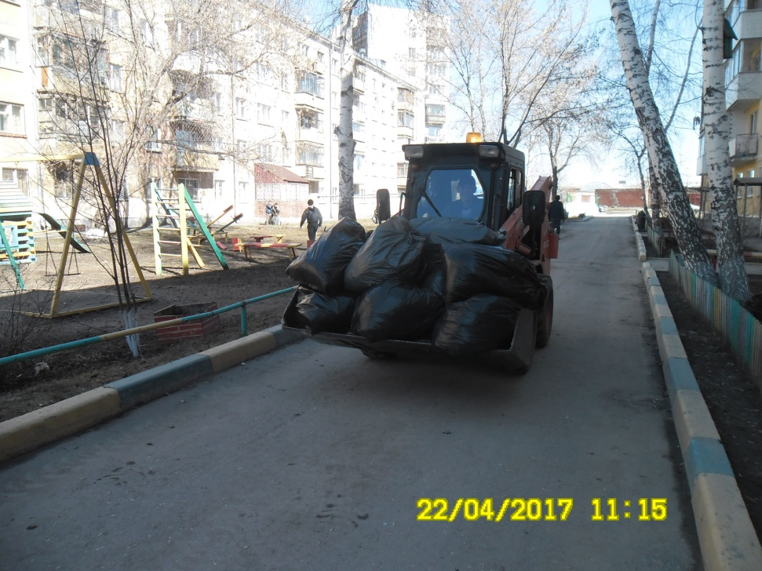
Ул. Новая заря,25/1
Департамент энергетики, жилищного и коммунального хозяйства города
Фотография процесса проведения

Slide 10
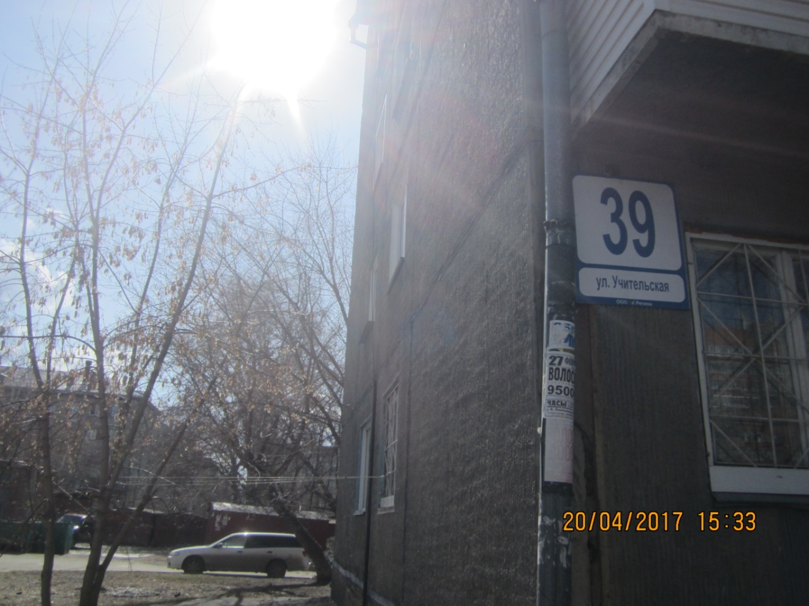
Ул. Учительская,39
Департамент энергетики, жилищного и коммунального хозяйства города
Фотография

Slide 11
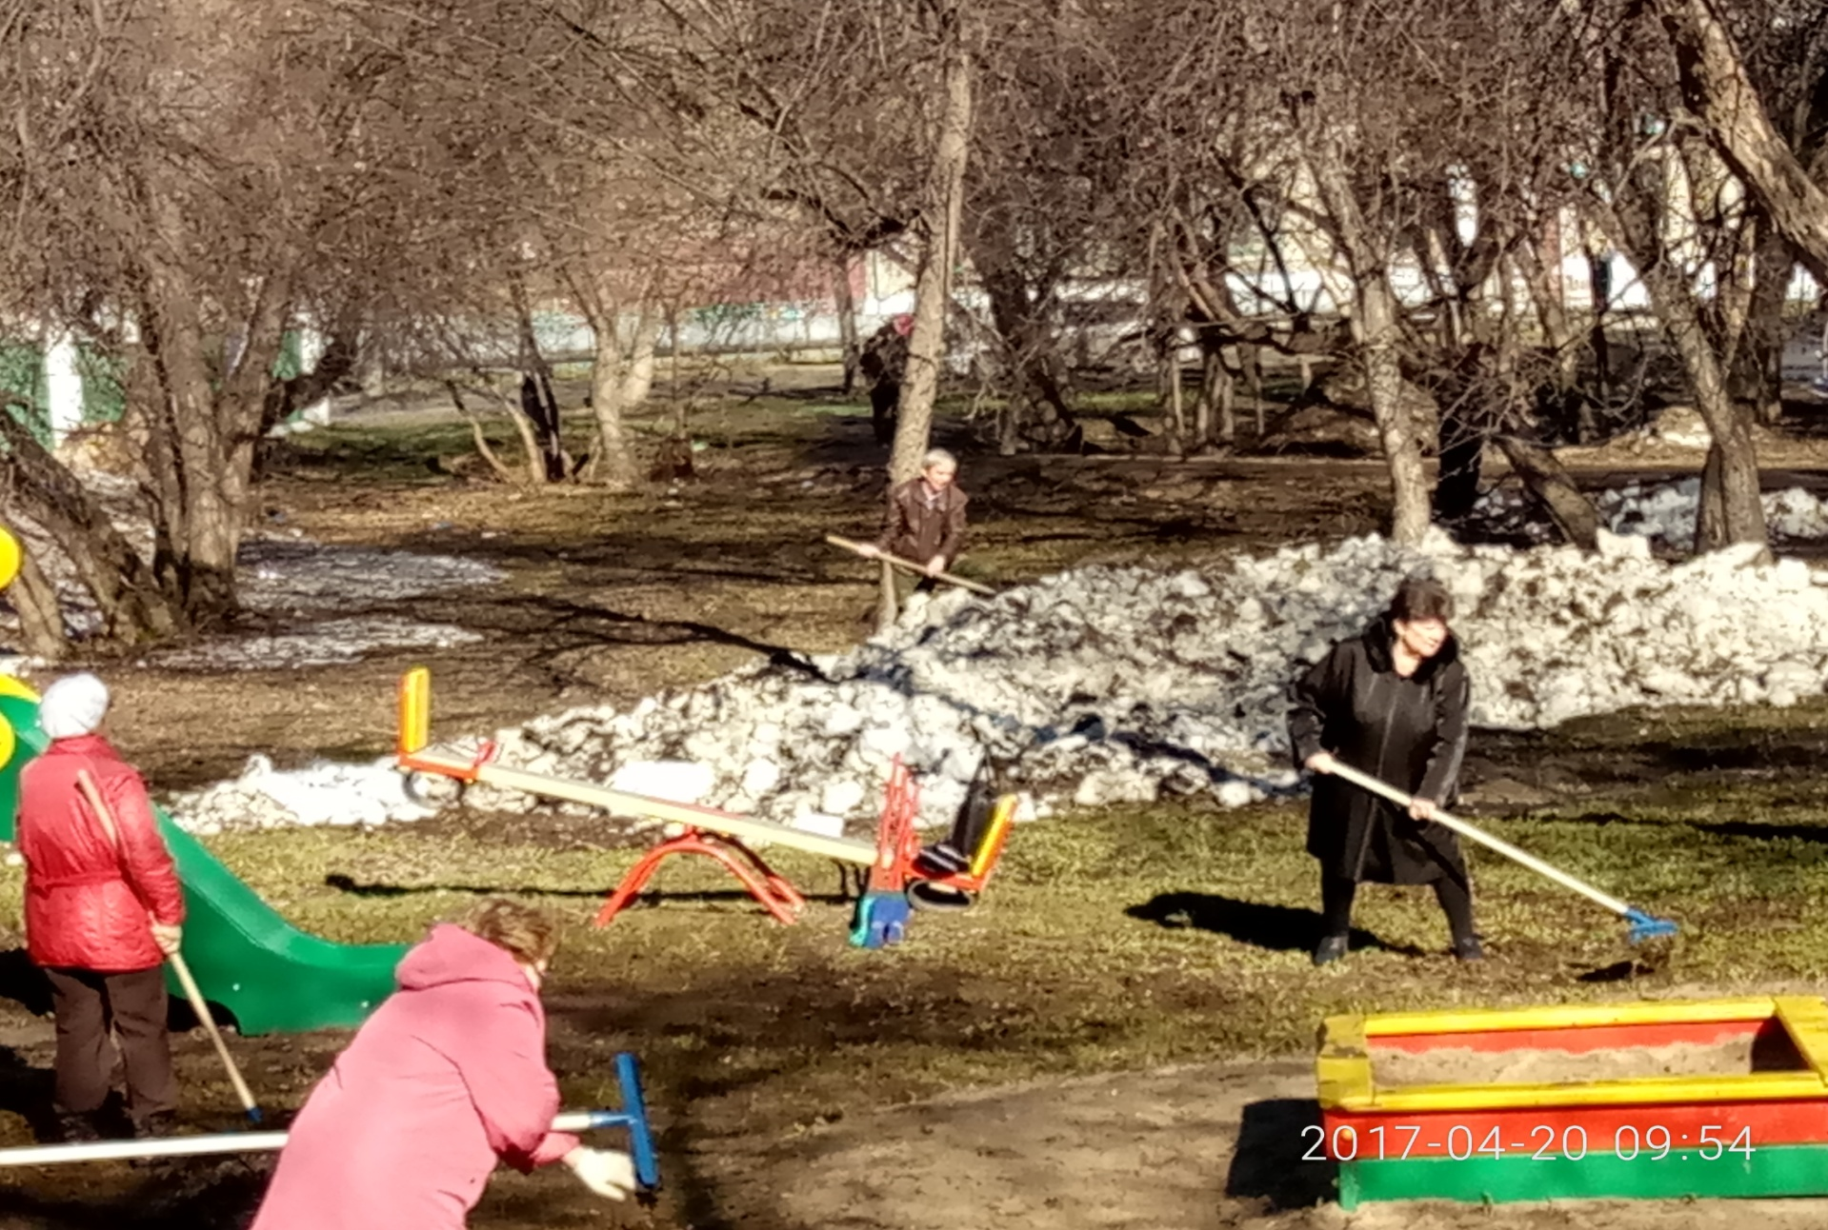
ул.Учительская,39
Департамент энергетики, жилищного и коммунального хозяйства города

Slide 12
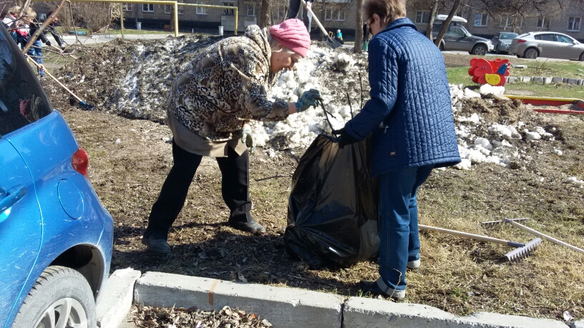
ул.Учительская,39
Департамент энергетики, жилищного и коммунального хозяйства города

Slide 13
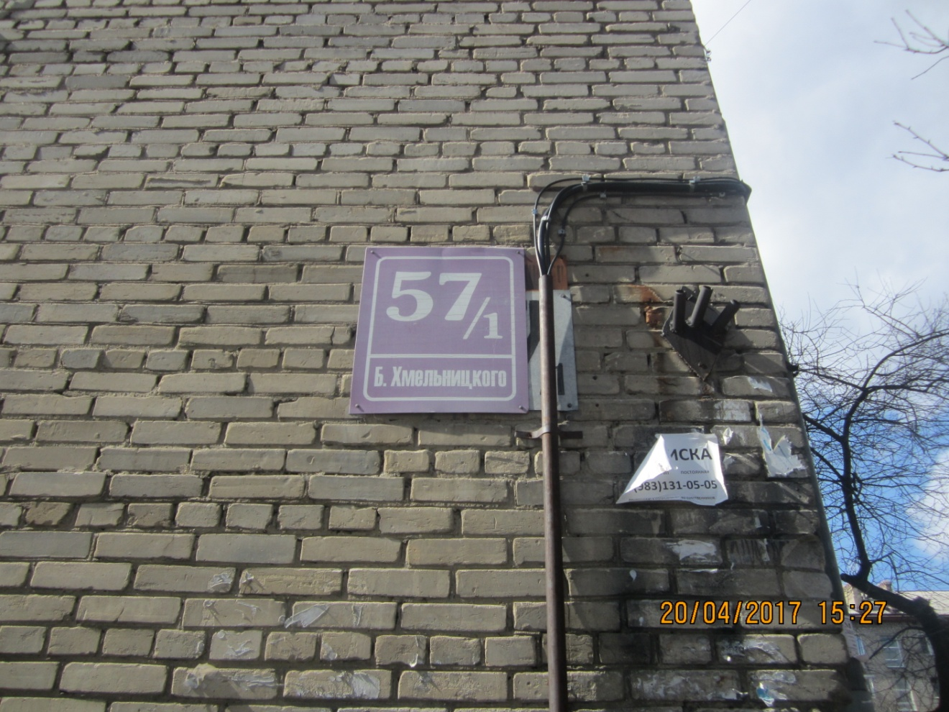
Ул. Б. Хмельницкого,57/1
Департамент энергетики, жилищного и коммунального хозяйства города
Фотография

Slide 14
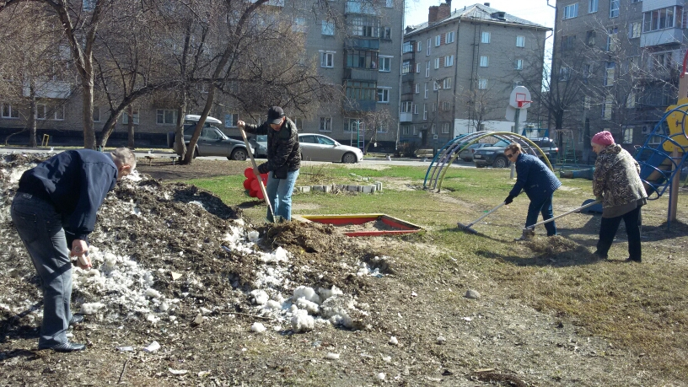
Департамент энергетики, жилищного и коммунального хозяйства города

Slide 15
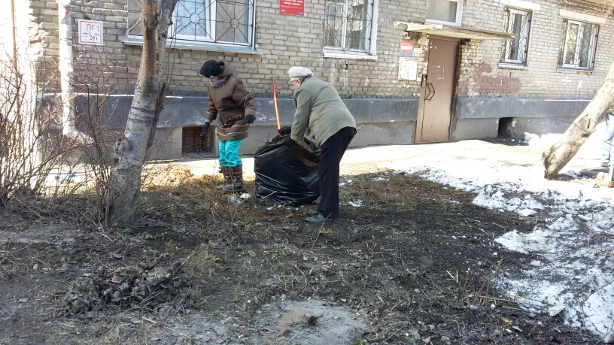
Департамент энергетики, жилищного и коммунального хозяйства города

Slide 16
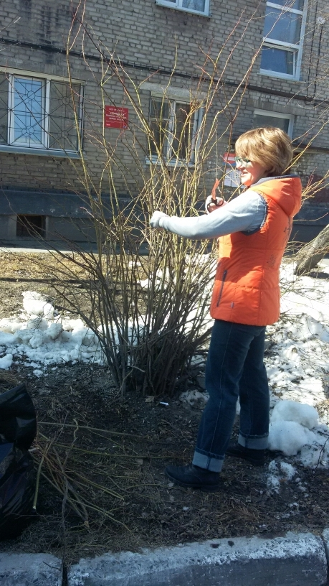
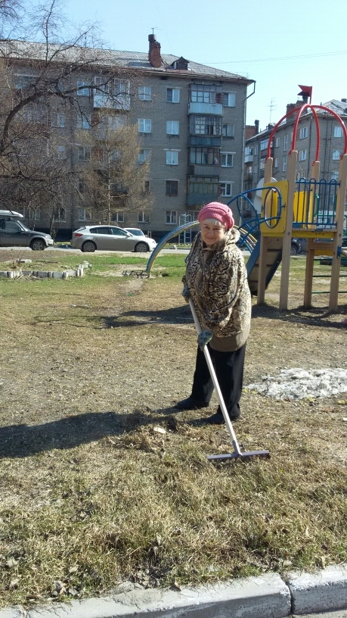
Департамент энергетики, жилищного и коммунального хозяйства города

Slide 17
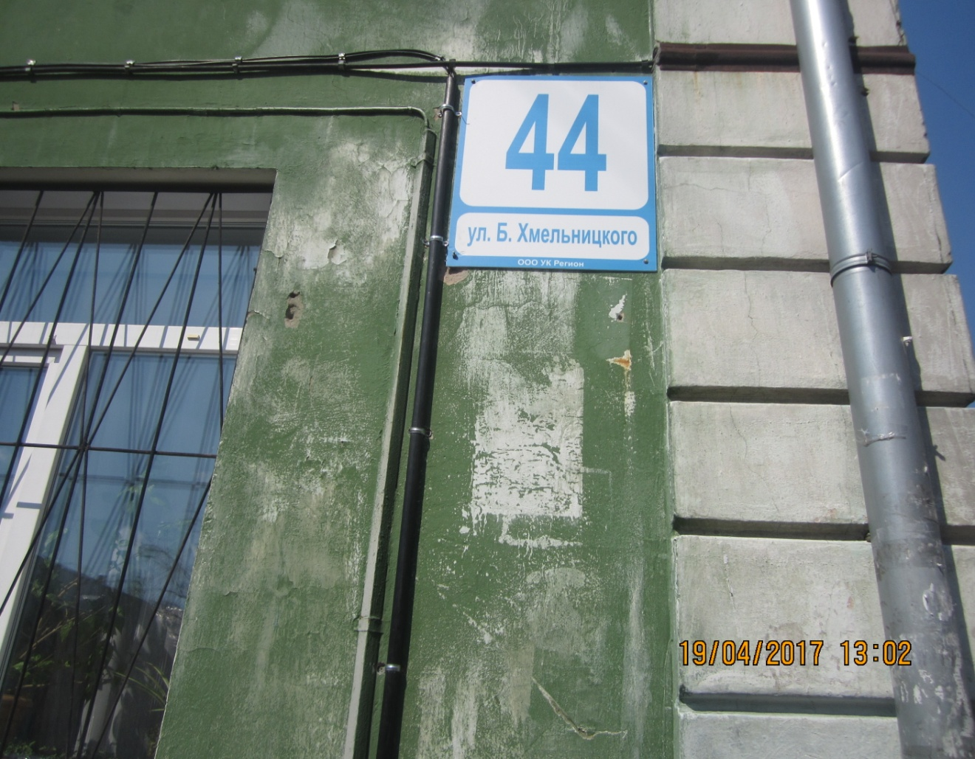
Ул. Б. Хмельницкого,44
Департамент энергетики, жилищного и коммунального хозяйства города
Фотография

Slide 18
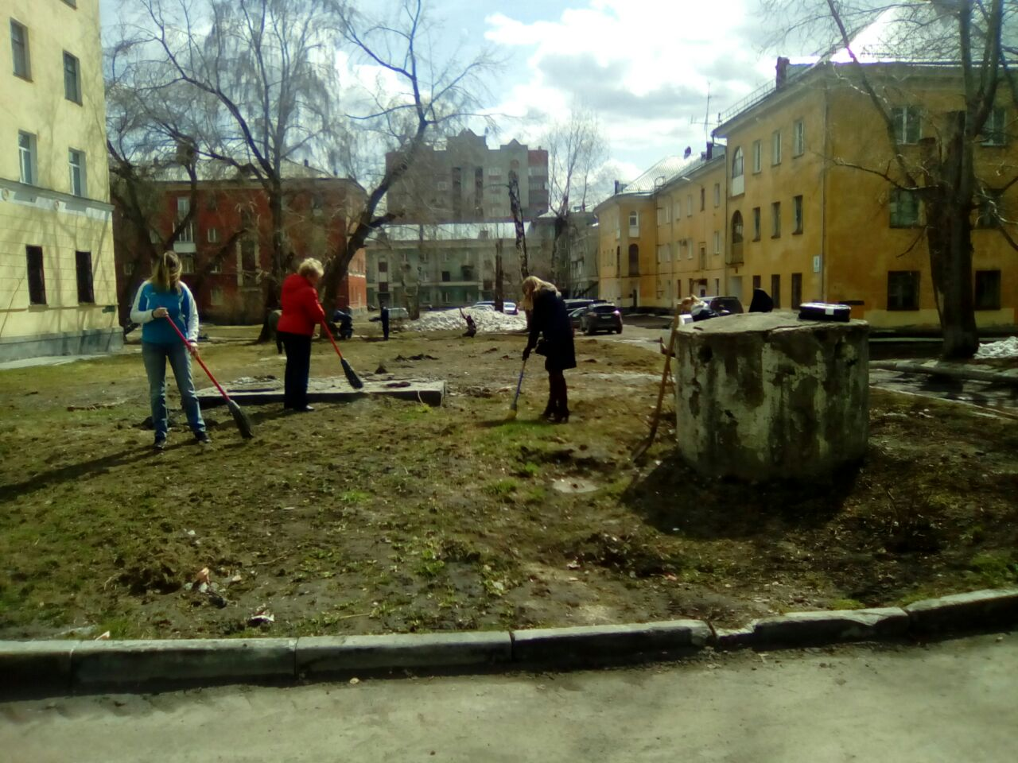
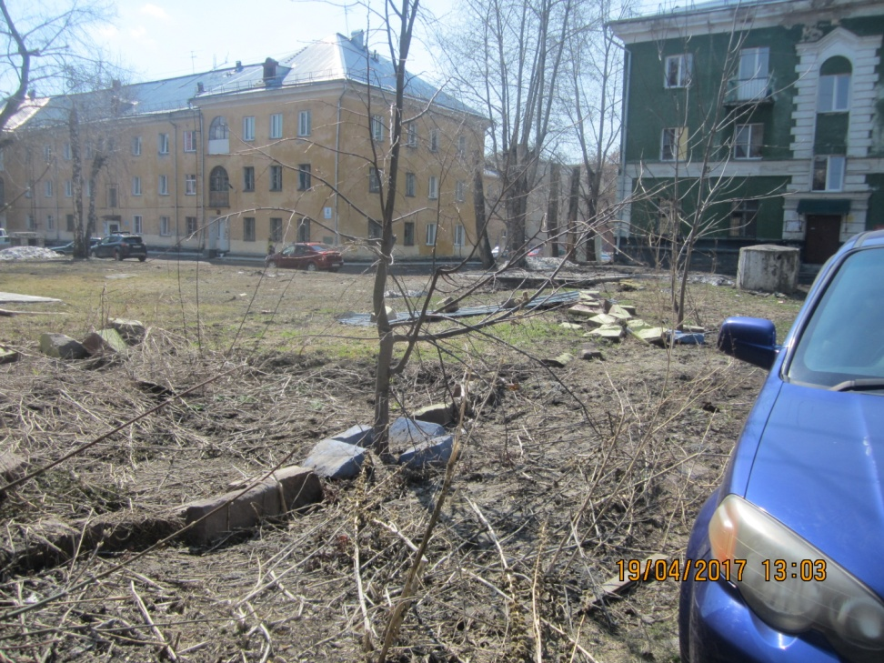
Ул. Б. Хмельницкого,44
Департамент энергетики, жилищного и коммунального хозяйства города
До субботника
Субботник

Slide 19
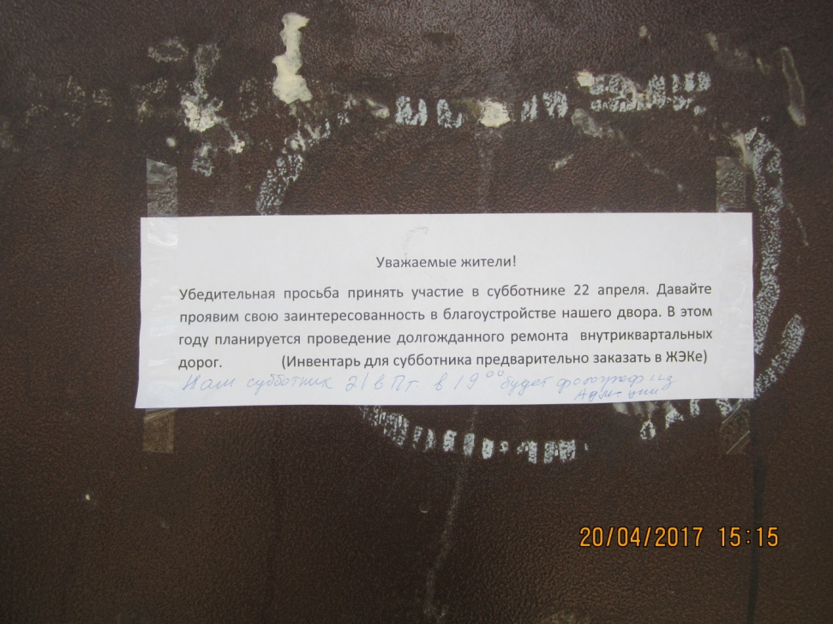
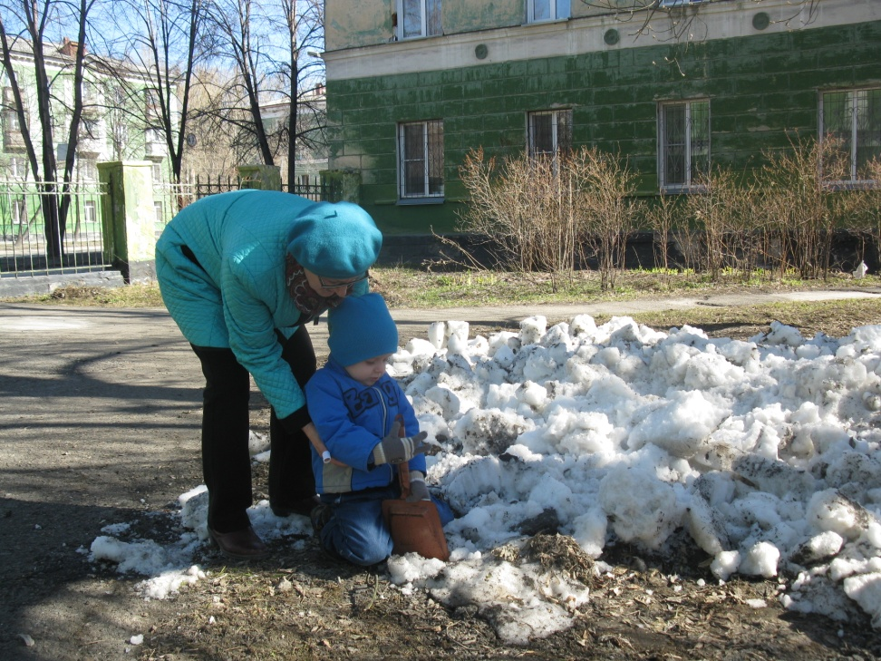
Ул. Б. Хмельницкого,44
Департамент энергетики, жилищного и коммунального хозяйства города

Slide 20
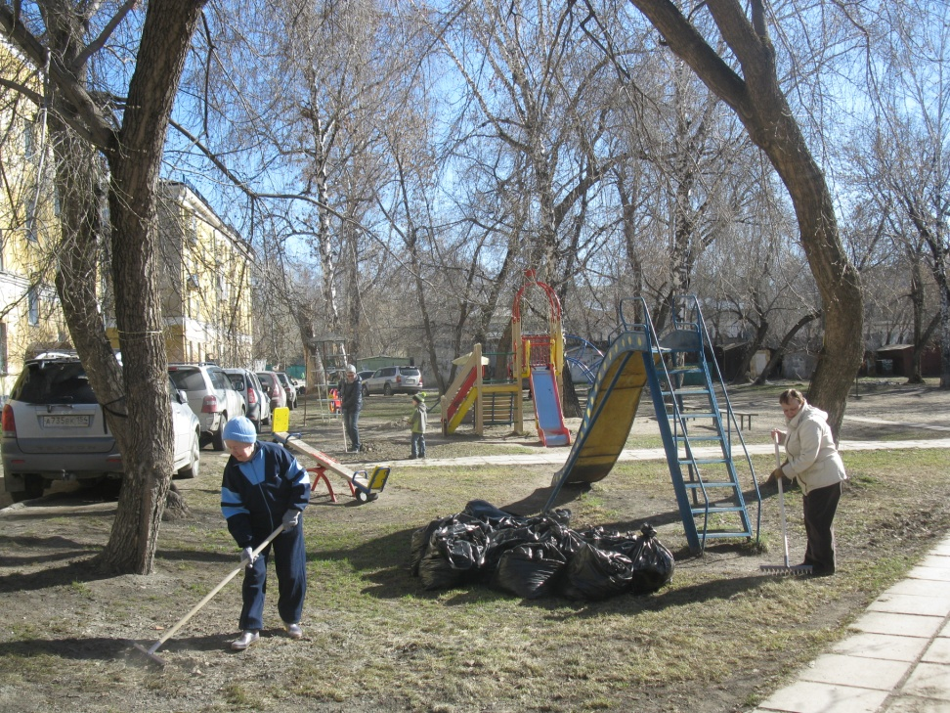
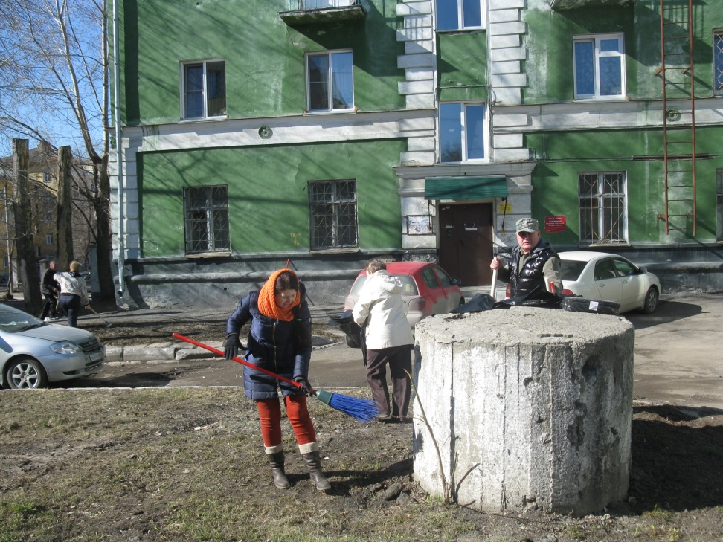
Ул. Б. Хмельницкого,44
Департамент энергетики, жилищного и коммунального хозяйства города

Slide 21
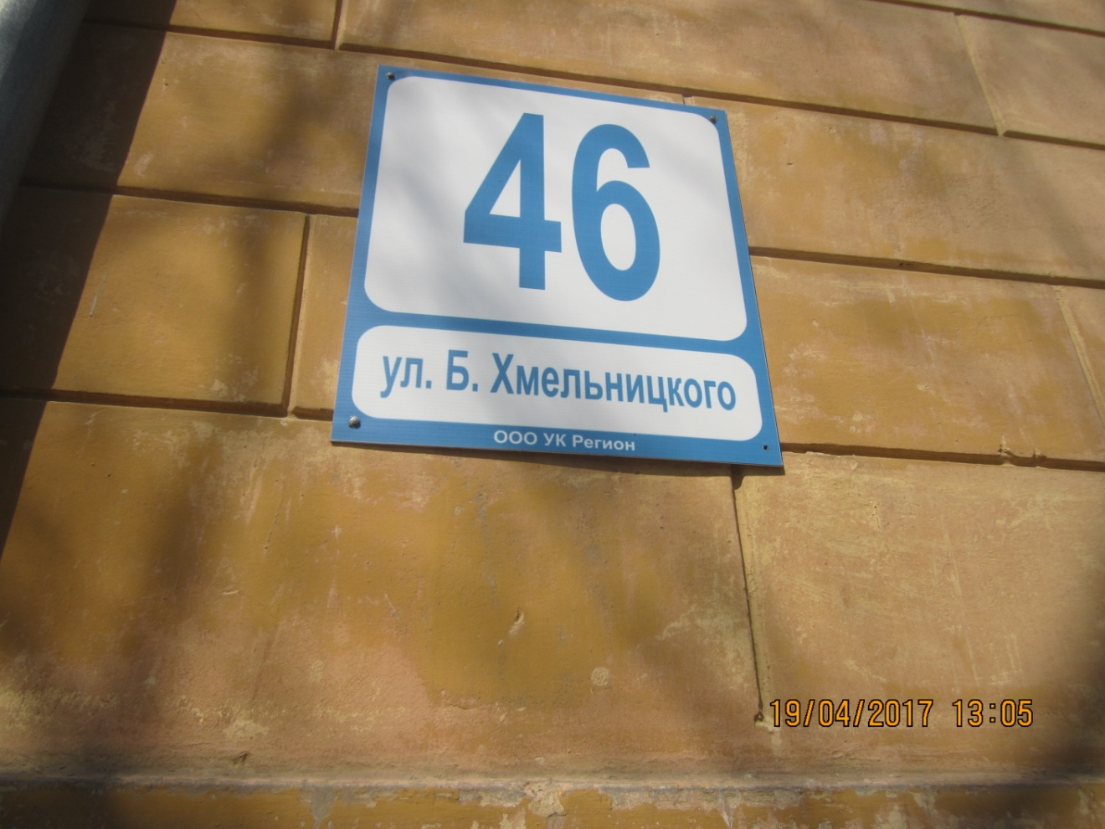
Ул. Б. Хмельницкого,46
Департамент энергетики, жилищного и коммунального хозяйства города
Фотография

Slide 22
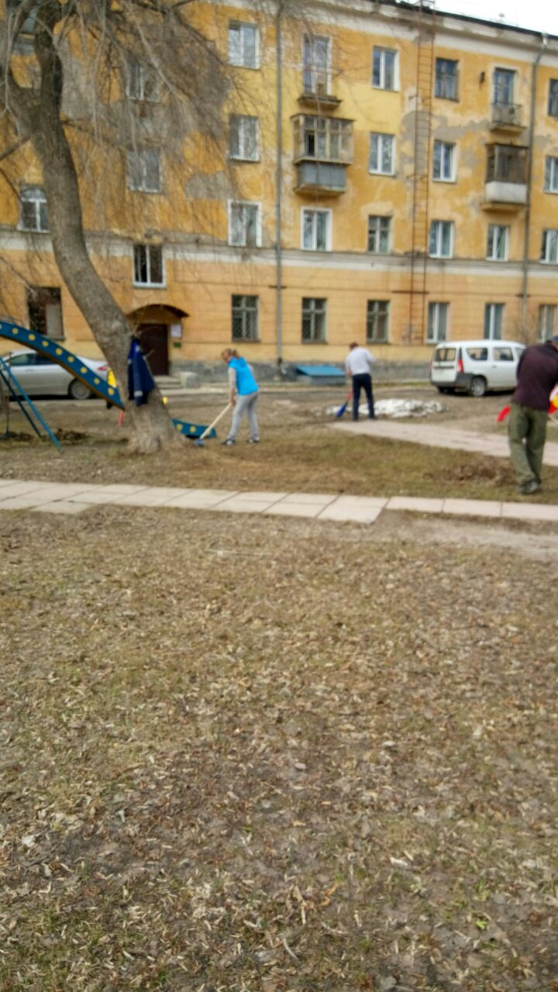
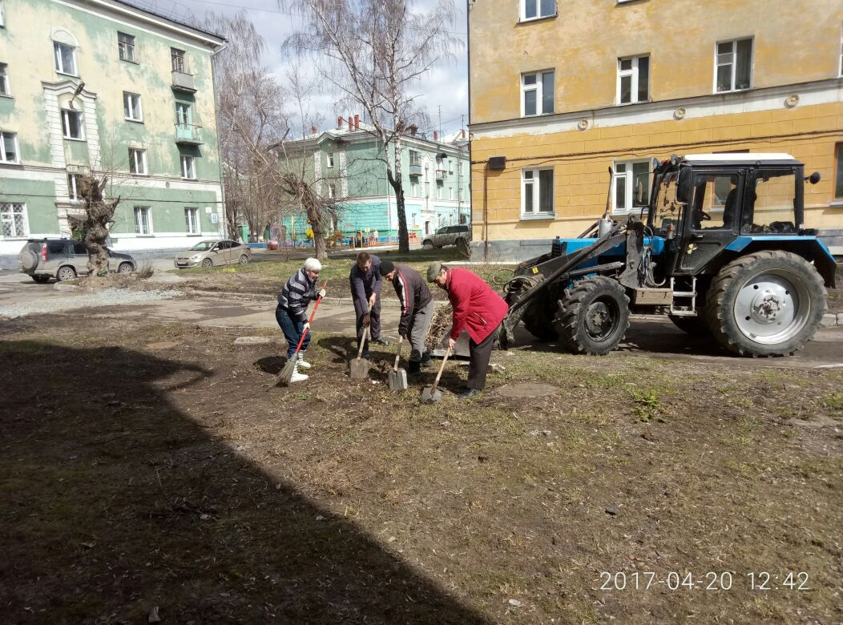
Департамент энергетики, жилищного и коммунального хозяйства города

Slide 23
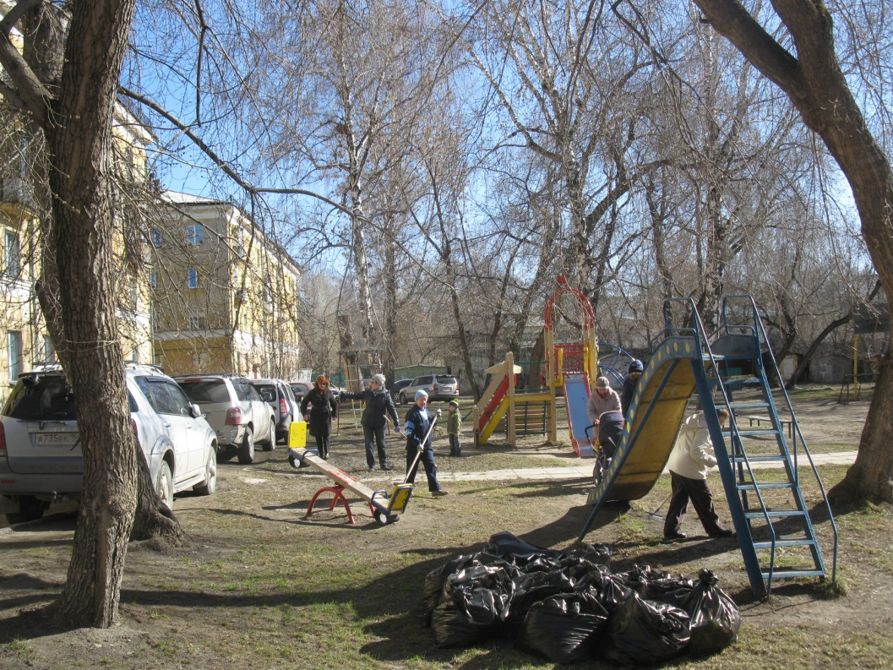
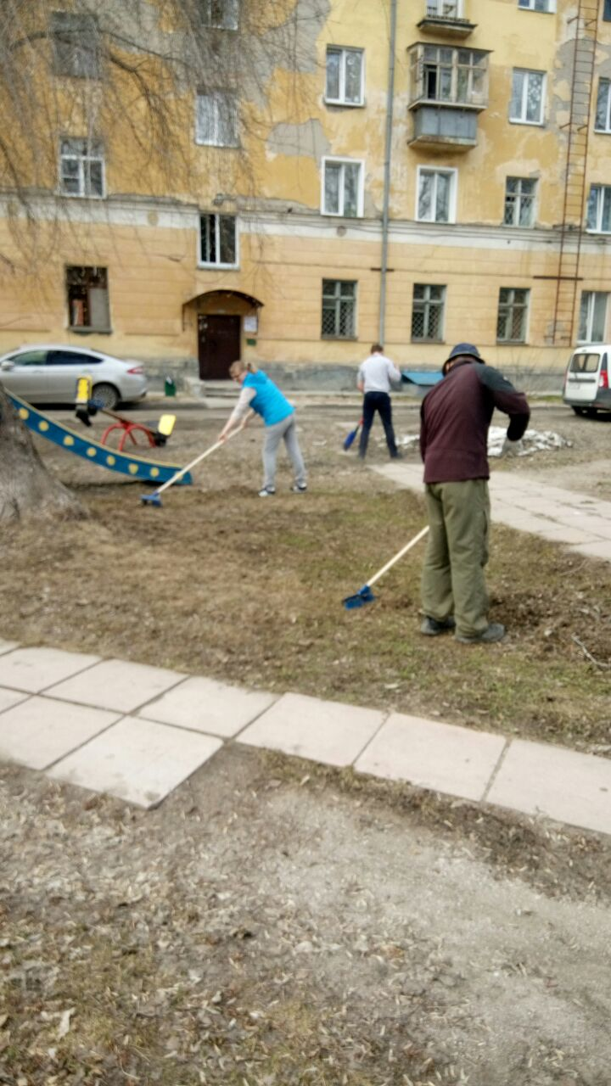
Департамент энергетики, жилищного и коммунального хозяйства города

Slide 24
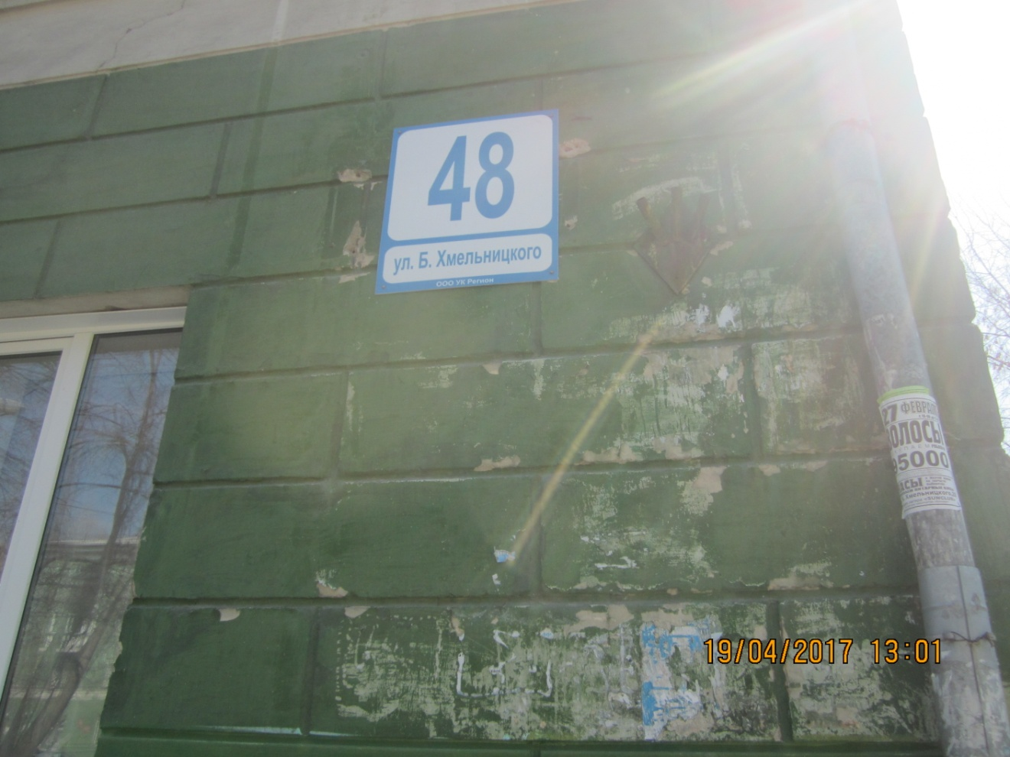
Ул. Б. Хмельницкого,48
Департамент энергетики, жилищного и коммунального хозяйства города
Фотография

Slide 25
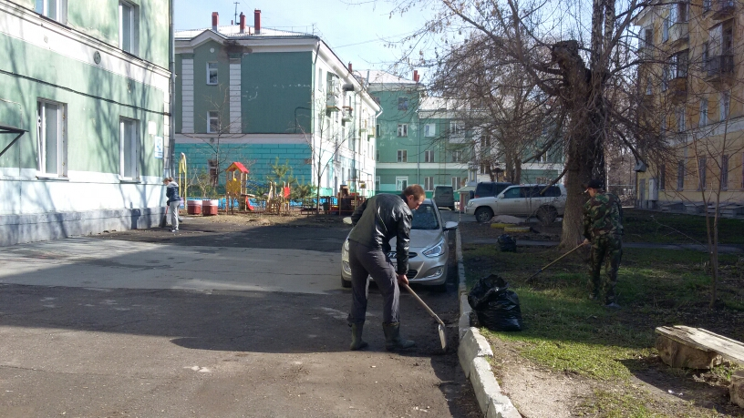
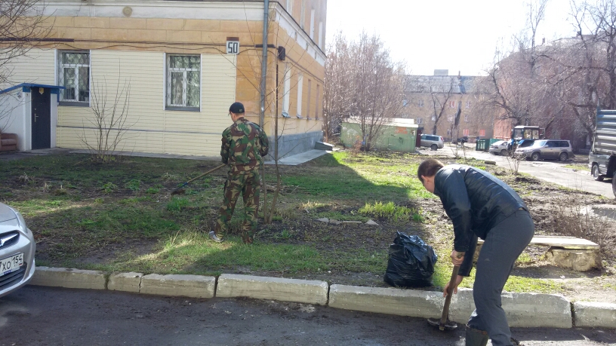
Ул. Б. Хмельницкого,48
Департамент энергетики, жилищного и коммунального хозяйства города

Slide 26
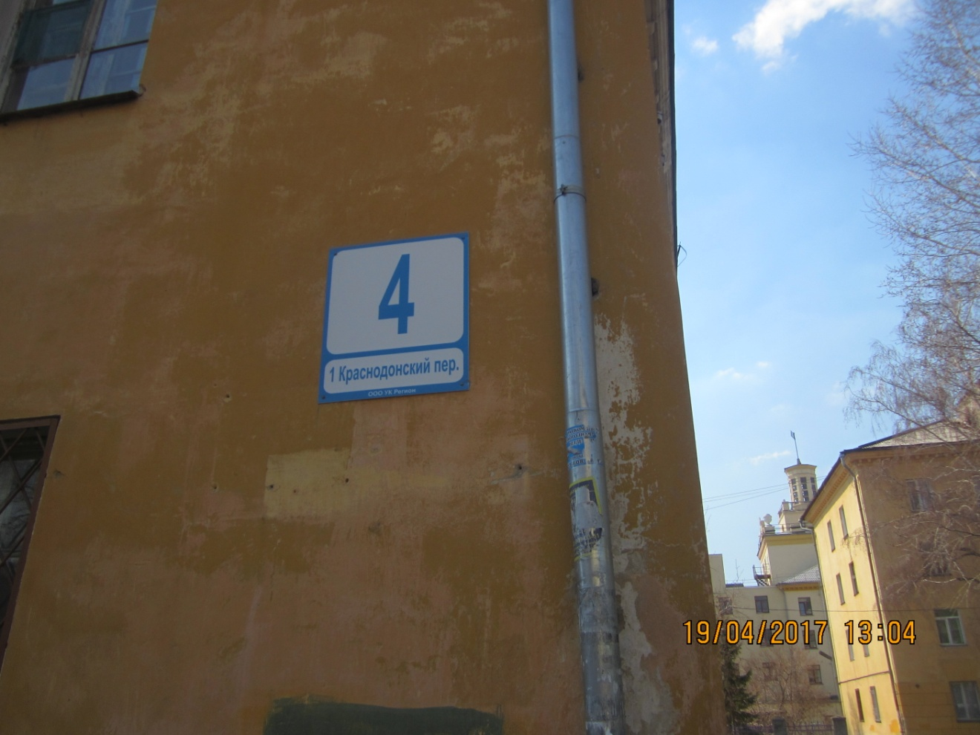
Пер. 1-й Краснодонский,4
Департамент энергетики, жилищного и коммунального хозяйства города
Фотография

Slide 27
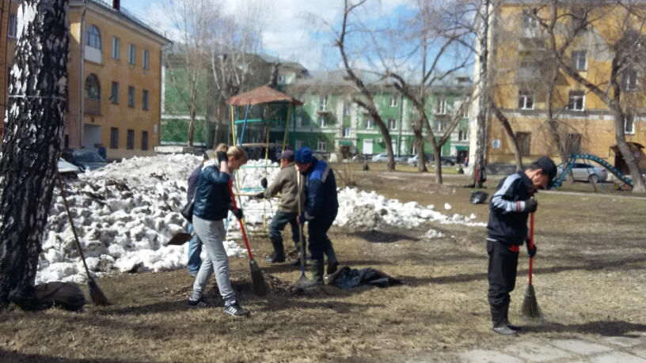
Пер. 1-й Краснодонский,4
Департамент энергетики, жилищного и коммунального хозяйства города

Slide 28
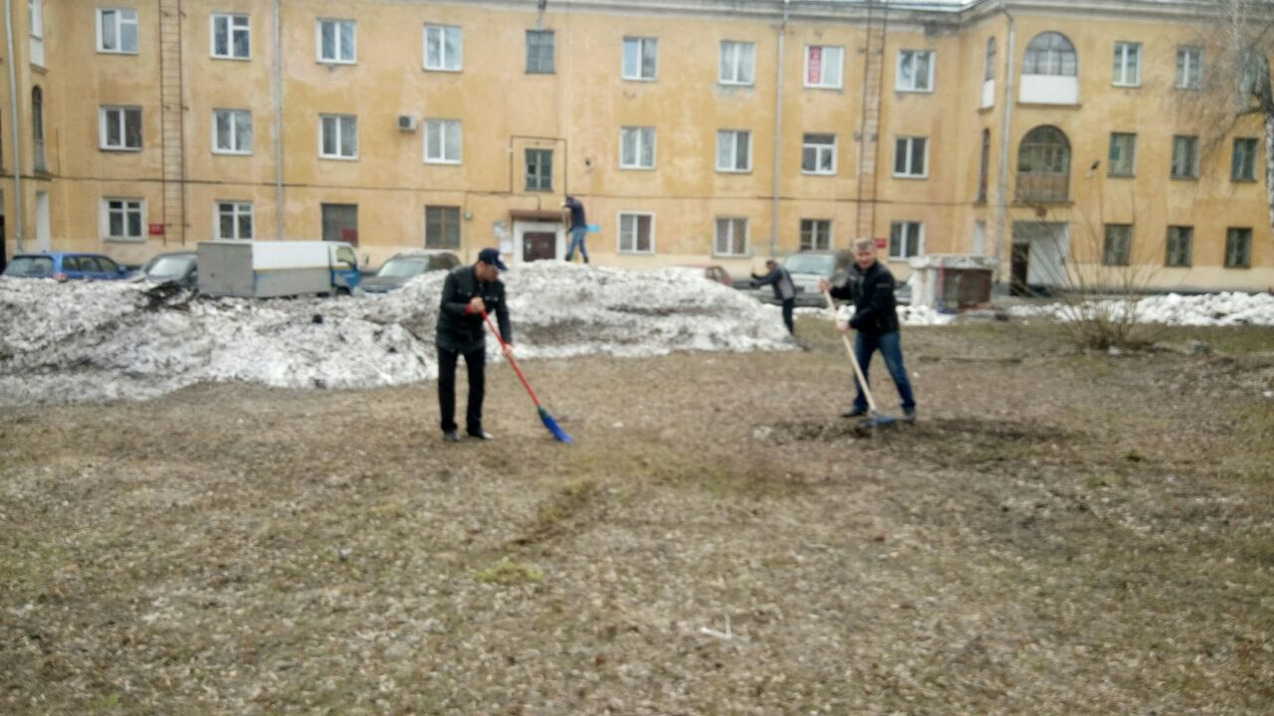
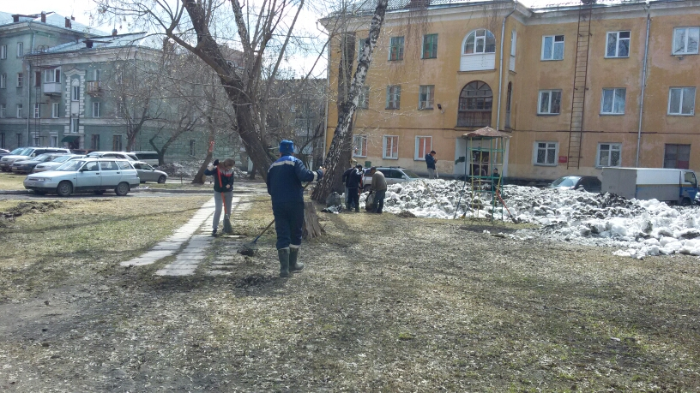
Пер.1-й Краснодонский,4
Департамент энергетики, жилищного и коммунального хозяйства города

Slide 29
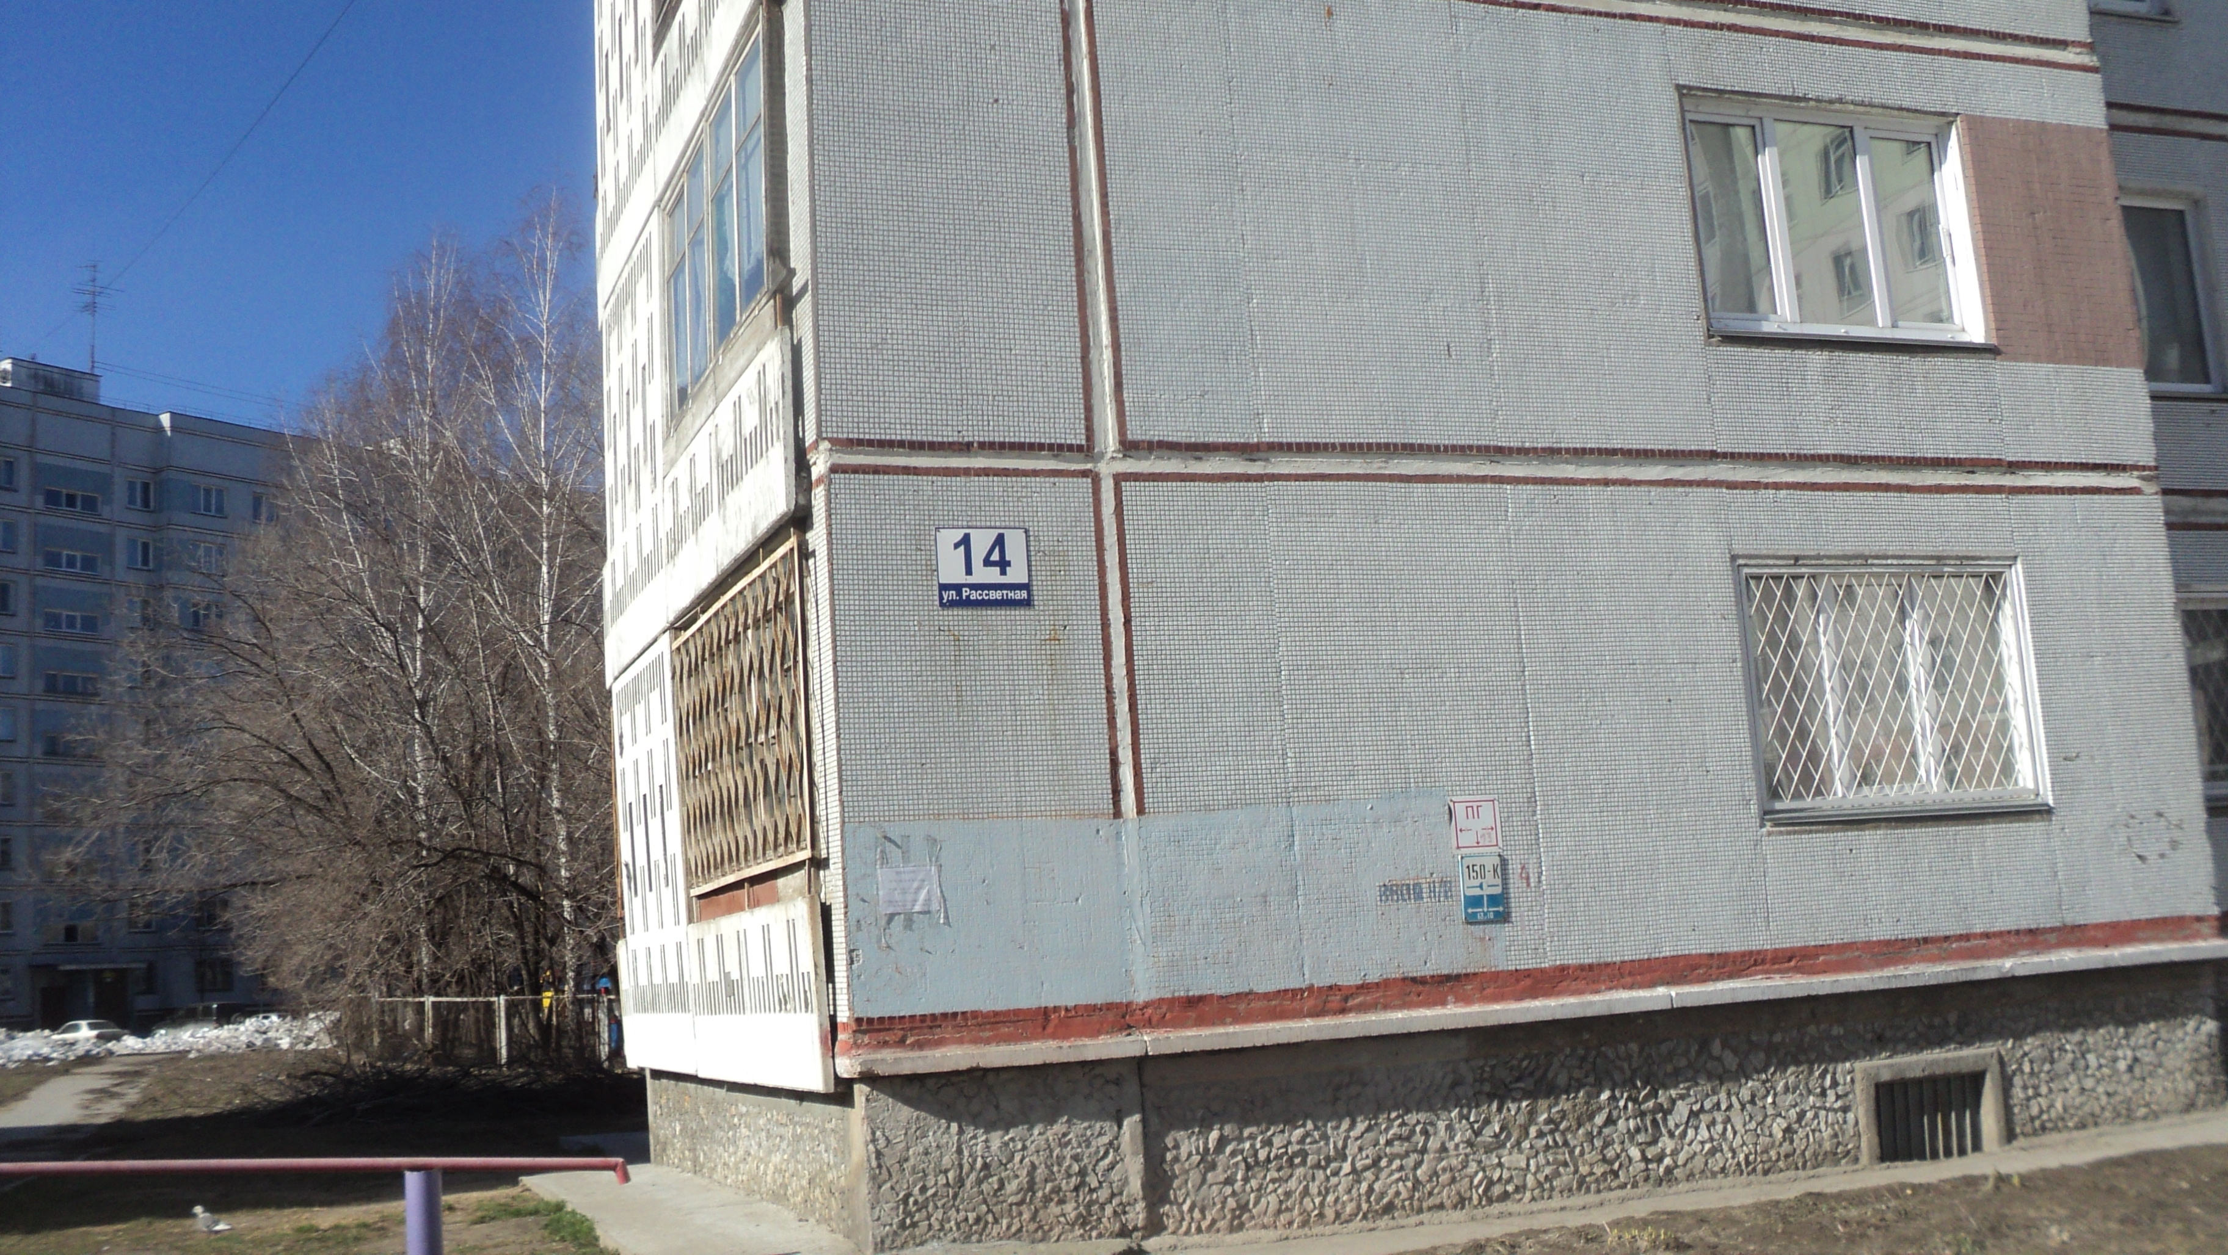
Департамент энергетики, жилищного и коммунального хозяйства города
ул. Рассветная,14
Фотография таблички (аншлага) с адресом МКД

Slide 30
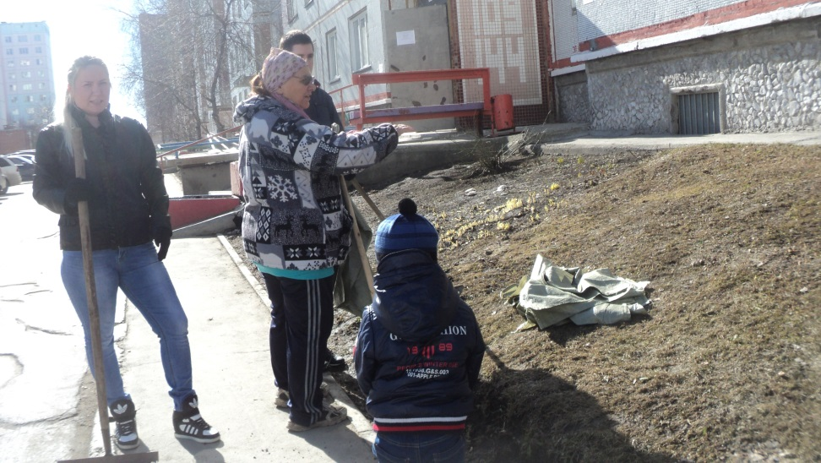
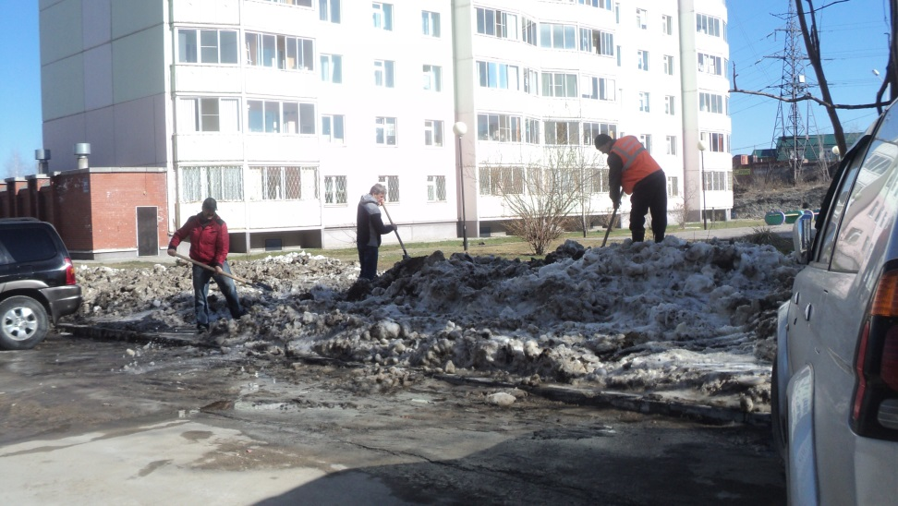
Ул. Рассветная,14
Департамент энергетики, жилищного и коммунального хозяйства города

Slide 31
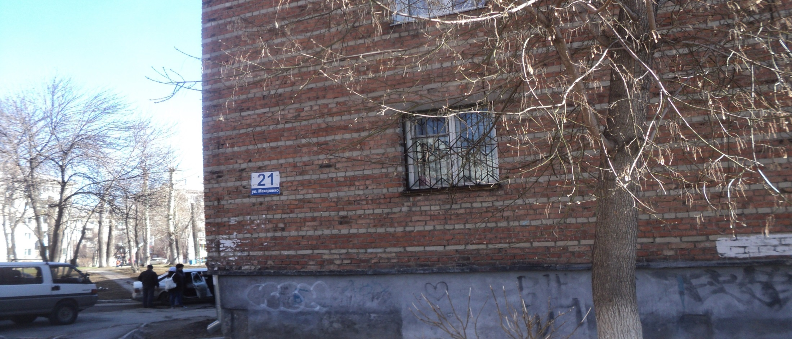
Департамент энергетики, жилищного и коммунального хозяйства города
ул. Макаренко,21
Фотография таблички (аншлага) с адресом МКД

Slide 32
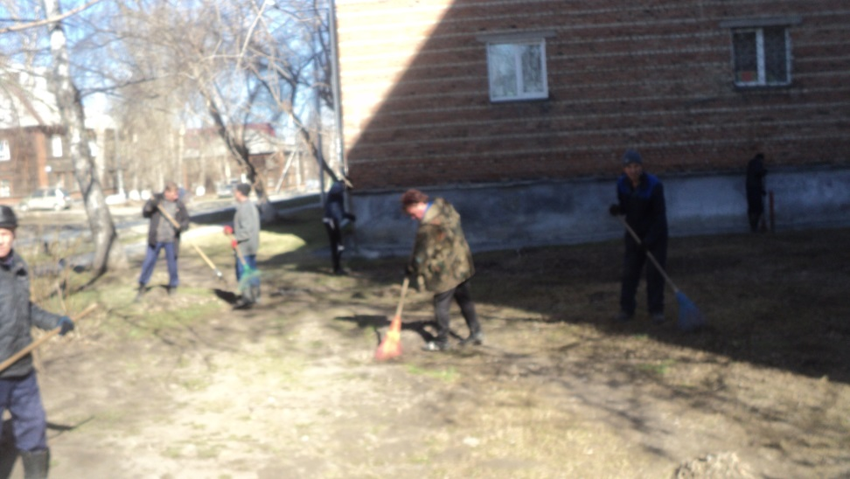
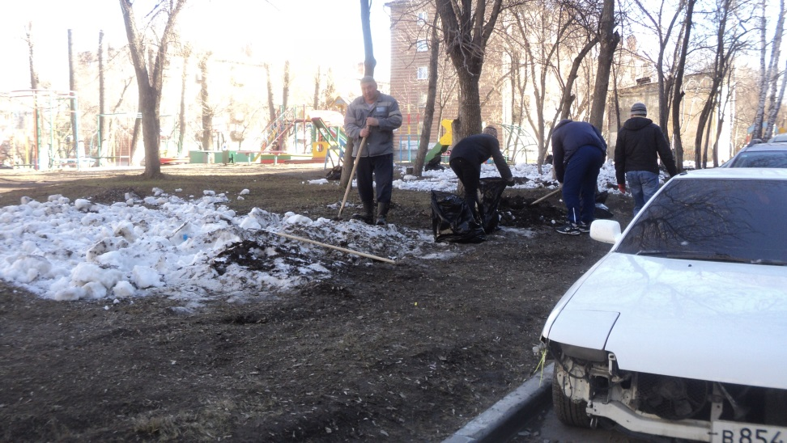
Ул. Макаренко,21
Департамент энергетики, жилищного и коммунального хозяйства города

Slide 33
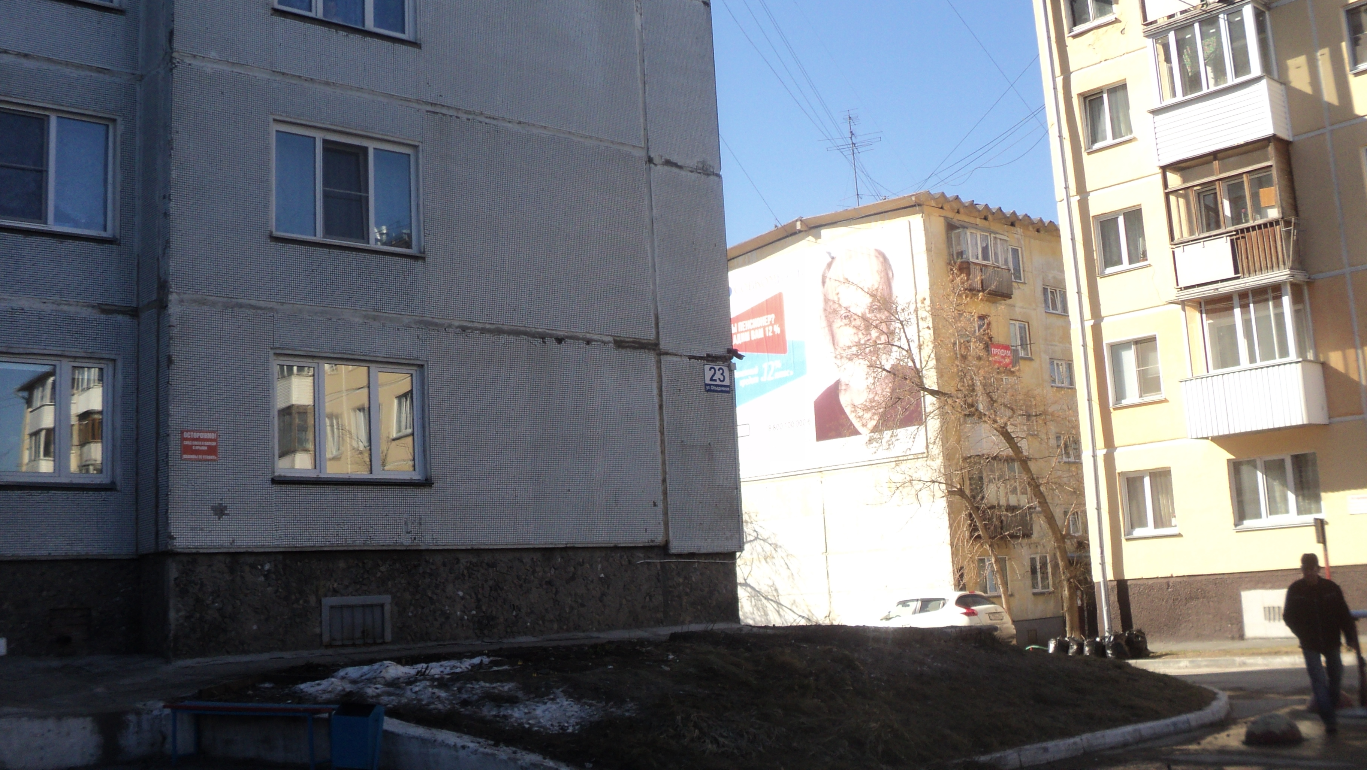
Департамент энергетики, жилищного и коммунального хозяйства города
ул. Объединения,23
Фотография таблички (аншлага) с адресом МКД

Slide 34
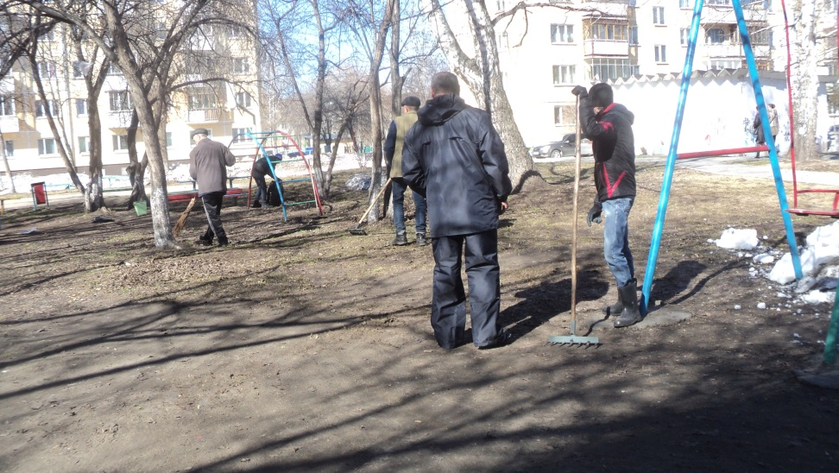
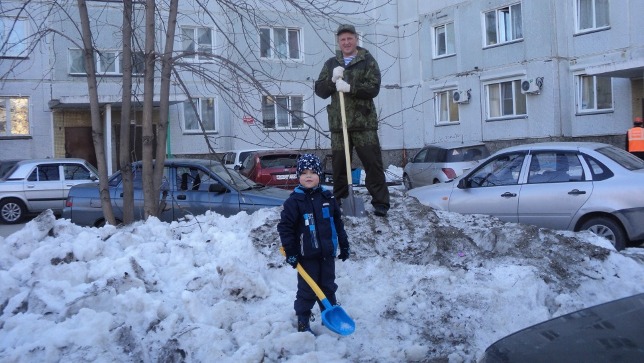
Ул. Объединения,23
Департамент энергетики, жилищного и коммунального хозяйства города

Slide 35


Ул. Объединения,23
Департамент энергетики, жилищного и коммунального хозяйства города

Slide 36

Департамент энергетики, жилищного и коммунального хозяйства города
ул. Курчатова,7
Фотография таблички (аншлага) с адресом МКД

Slide 37


Ул. Курчатова,7
Департамент энергетики, жилищного и коммунального хозяйства города

Slide 38

Ул. лейтенанта Амосова,77
Департамент энергетики, жилищного и коммунального хозяйства города
Фотография

Slide 39


Ул. Амосова,77
Департамент энергетики, жилищного и коммунального хозяйства города
Ф

Slide 40

Ул. лейтенанта Амосова,69
Департамент энергетики, жилищного и коммунального хозяйства города

Slide 41


Ул. Амосова,69
Департамент энергетики, жилищного и коммунального хозяйства города
Ф

Slide 42


Ул. Амосова,69

Slide 43

Ул. лейтенанта Амосова,73
Департамент энергетики, жилищного и коммунального хозяйства города

Slide 44


Ул. Амосова,73
Департамент энергетики, жилищного и коммунального хозяйства города
Ф

Slide 45

Ул. лейтенанта Амосова,53
Департамент энергетики, жилищного и коммунального хозяйства города

Slide 46


Ул. Амосова,53
Департамент энергетики, жилищного и коммунального хозяйства города
Ф

Slide 47


Ул. Амосова,53
Департамент энергетики, жилищного и коммунального хозяйства города

Slide 48

Ул. Солидарности,71
Департамент энергетики, жилищного и коммунального хозяйства города

Slide 49


Ул. Солидарности,71
Департамент энергетики, жилищного и коммунального хозяйства города

Slide 50


Ул.Солидарности,71

Slide 51

Ул. Солидарности,57
Департамент энергетики, жилищного и коммунального хозяйства города

Slide 52


Ул. Солидарности,57
Департамент энергетики, жилищного и коммунального хозяйства города

Slide 53

Ул. Солидарности,59
Департамент энергетики, жилищного и коммунального хозяйства города

Slide 54


Ул. Солидарности,59
Департамент энергетики, жилищного и коммунального хозяйства города

Slide 55

Ул. Солидарности,61
Департамент энергетики, жилищного и коммунального хозяйства города

Slide 56


Ул. Солидарности,61
Департамент энергетики, жилищного и коммунального хозяйства города

Slide 57

Ул. Солидарности,61а
Департамент энергетики, жилищного и коммунального хозяйства города

Slide 58


Ул. Солидарности,61а
Департамент энергетики, жилищного и коммунального хозяйства города

Slide 59


Ул. Солидарности,61а

Slide 60

Ул. Магистральная,51
Департамент энергетики, жилищного и коммунального хозяйства города

Slide 61


Ул. Магистральная,51
Департамент энергетики, жилищного и коммунального хозяйства города

Slide 62
Департамент энергетики, жилищного и коммунального хозяйства города
Отчет о трудовом участии граждан
в рамках реализации муниципальной программы «Формирование современной городской среды» на 2017 год
Калининского района
22 апреля 2017 года
(дата)
№ п/п | Наименование адреса | Минимальный перечень* |  |  |  |  |  |  | Дополнительный перечень* |  |  |  |  |  |  | Наличие | Примечание
 |  | количество |  | количество часов² |  | трудовое участие, чел/часы⁵ |  | виды | количество |  | количество часов² |  | трудовое участие, чел/часы⁵ |  | виды | фото, видео материалов⁴
 |  | граждан¹ |  |  |  |  |  | работ³ | граждан¹ |  |  |  |  |  | работ³
 |  | план | факт | план | факт | план | факт |  | план | факт | план | факт | план | факт
1 | 2 | 3 | 4 | 5 | 6 | 7 | 8 | 9 | 10 | 11 | 12 | 13 | 14 | 15 | 16 | 17 | 18
1 | Новая Заря,23 | 16 | 22 | 6 | 4 | 96 | 88 | уборка придомовой территории от мусора | 16 | 22 | 6 | 4 | 96 | 88 | уборка детской площадки и тротуара от мусора | фото
2 | Новая Заря,25 | 12 | 25 | 5 | 4 | 60 | 100 | уборка придомовой территории от мусора | 12 | 25 | 5 | 4 | 60 | 100 | уборка детской площадки и тротуара от мусора | фото
3 | Новая Заря,25/1 | 12 | 12 | 5 | 5 | 60 | 60 | уборка придомовой территории от мусора | 12 | 12 | 5 | 5 | 60 | 60 | уборка детской площадки и тротуара от мусора | фото

Slide 63
Департамент энергетики, жилищного и коммунального хозяйства города
4 | Б.Хмельницкого,57/1 | 10 | 12 | 5 | 6 | 50 | 72 | ворошение снега, уборка придомовой территории от мусора | 10 | 12 | 5 | 5 | 50 | 60 | ремонт лавочки, уборка детской площадки и тротуара от листвы | фото
5 | Учительская,39 | 12 | 12 | 6 | 6 | 72 | 72 | ворошение снега, уборка придомовой территории от мусора | 12 | 12 | 6 | 6 | 72 | 72 | уборка детской площадки и тротуара от мусора | фото
6 | Б.Хмельницкого,44 | 20 | 20 | 8 | 8 | 160 | 160 | ворошение снега, уборка придомовой территории от мусора | 15 | 15 | 4 | 4 | 60 | 60 | побелка стволов деревьев, побелка ограждения клумбы | фото
7 | Б.Хмельницкого,46 | 10 | 10 | 5 | 5 | 50 | 50 | ворошение снега, уборка придомовой территории от мусора | 5 | 5 | 4 | 4 | 20 | 20 | уборка детской площадки и тротуара от мусора | фото
8 | Б.Хмельницкого,48 | 10 | 10 | 6 | 6 | 60 | 60 | уборка придомовой территории от мусора | 10 | 10 | 6 | 6 | 60 | 60 | уборка детской площадки и тротуара от мусора | фото
9 | 1-й Краснодонский пер,4 | 5 | 8 | 5 | 5 | 25 | 40 | уборка придомовой территории от мусора | 5 | 5 | 5 | 5 | 25 | 25 | уборка детской площадки и тротуара от мусора | фото

Slide 64
Департамент энергетики, жилищного и коммунального хозяйства города
4 | Б.Хмельницкого,57/1 | 10 | 12 | 5 | 6 | 50 | 72 | ворошение снега, уборка придомовой территории от мусора | 10 | 12 | 5 | 5 | 50 | 60 | ремонт лавочки, уборка детской площадки и тротуара от листвы | фото
5 | Учительская,39 | 12 | 12 | 6 | 6 | 72 | 72 | ворошение снега, уборка придомовой территории от мусора | 12 | 12 | 6 | 6 | 72 | 72 | уборка детской площадки и тротуара от мусора | фото
6 | Б.Хмельницкого,44 | 20 | 20 | 8 | 8 | 160 | 160 | ворошение снега, уборка придомовой территории от мусора | 15 | 15 | 4 | 4 | 60 | 60 | побелка стволов деревьев, побелка ограждения клумбы | фото
7 | Б.Хмельницкого,46 | 10 | 10 | 5 | 5 | 50 | 50 | ворошение снега, уборка придомовой территории от мусора | 5 | 5 | 4 | 4 | 20 | 20 | уборка детской площадки и тротуара от мусора | фото
8 | Б.Хмельницкого,48 | 10 | 10 | 6 | 6 | 60 | 60 | уборка придомовой территории от мусора | 10 | 10 | 6 | 6 | 60 | 60 | уборка детской площадки и тротуара от мусора | фото
9 | 1-й Краснодонский пер,4 | 5 | 8 | 5 | 5 | 25 | 40 | уборка придомовой территории от мусора | 5 | 5 | 5 | 5 | 25 | 25 | уборка детской площадки и тротуара от мусора | фото

Slide 65
Департамент энергетики, жилищного и коммунального хозяйства города
10 | Б.Хмельницкого,3 | 0 |  | 0 |  | 0 | 0 | уборка придомовой территории от мусора |  |  |  |  | 0 | 0 |  |  | финансовое участие
11 | Магистральная,51 | 10 | 10 | 15 | 6 | 150 | 60 | уборка придомовой территории от мусора | 12 | 10 | 18 | 6 | 216 | 60 | уборка мусора с газонов и детской площадки | фото
12 | Рассветная,14 | 10 | 10 | 8 | 8 | 80 | 80 | уборка придомовой территории от мусора | 10 | 10 | 8 | 8 | 80 | 80 | уборка мусора с газонов и детской площадки | фото
13 | Макаренко,21 | 10 | 10 | 8 | 8 | 80 | 80 | уборка придомовой территории от мусора | 10 | 10 | 8 | 8 | 80 | 80 | уборка мусора с газонов и детской площадки | фото
14 | Объединения,23 | 10 | 10 | 8 | 8 | 80 | 80 | уборка придомовой территории от мусора | 10 | 10 | 8 | 8 | 80 | 80 | уборка мусора с газонов и детской площадки | фото
15 | Курчатова,7 | 10 | 10 | 8 | 8 | 80 | 80 | уборка придомовой территории от мусора | 10 | 10 | 8 | 8 | 80 | 80 | уборка мусора с газонов и детской площадки | фото
16 | Амосова,77 | 15 | 16 | 6 | 6 | 90 | 96 | уборка придомовой территории от мусора | 15 | 16 | 6 | 6 | 90 | 96 | уборка мусора с газонов и детской площадки | фото
17 | Амосова,69 | 15 | 15 | 6 | 6 | 90 | 90 | уборка придомовой территории от мусора | 15 | 15 | 6 | 6 | 90 | 90 | уборка мусора с газонов и детской площадки | фото

Slide 66
Департамент энергетики, жилищного и коммунального хозяйства города
18 | Амосова,73 | 10 | 10 | 6 | 6 | 60 | 60 | уборка придомовой территории от мусора | 10 | 10 | 6 | 6 | 60 | 60 | уборка мусора с газонов и детской площадки | фото
19 | Солидарности,71 | 15 | 15 | 6 | 6 | 90 | 90 | уборка придомовой территории от мусора | 15 | 15 | 6 | 6 | 90 | 90 | уборка мусора с газонов и детской площадки | фото
20 | Амосова,53 | 10 | 10 | 6 | 6 | 60 | 60 | уборка придомовой территории от мусора | 10 | 10 | 6 | 6 | 60 | 60 | уборка детской площадки и тротуара от мусора | фото
21 | Солидарности,57 | 15 | 15 | 6 | 6 | 90 | 90 | уборка придомовой территории от мусора | 15 | 15 | 6 | 6 | 90 | 90 | уборка газонов и тротуара от мусора | фото
22 | Солидарности,59 | 15 | 16 | 6 | 6 | 90 | 96 | уборка придомовой территории от мусора | 15 | 16 | 6 | 6 | 90 | 96 | уборка газонов и тротуара от мусора | фото
23 | Солидарности,61 | 10 | 11 | 6 | 6 | 60 | 66 | уборка придомовой территории от мусора | 10 | 11 | 6 | 6 | 60 | 66 | уборка газонов и тротуара от мусора | фото
24 | Солидарности,61а | 10 | 12 | 6 | 6 | 60 | 72 | уборка придомовой территории от мусора | 10 | 12 | 6 | 6 | 60 | 72 | уборка газонов и тротуара от мусора | фото
 | Итого | 272 | 301 | 152 | 141 | 1793 | 1802 |  | 264 | 288 | 150 | 135 | 1729 | 1645

Slide 67
Департамент энергетики, жилищного и коммунального хозяйства города
Спасибо за внимание!

